Slide 1
«Герб моей Семьи»
ПРОЕКТ
Подготовила воспитатель
Страшненко Ирина Александровна

Slide 2
Зачем нужен герб в детском саду
Объединение семьи: Это отличный способ провести время вместе, обсуждать семейные ценности и укреплять связи.
Развитие ребенка: Проект помогает ребенку проявить фантазию, узнать новое о геральдике и почувствовать себя важной частью семьи.
Социализация: Герб, представленный в детском саду, позволяет другим детям и воспитателям узнать больше о вашей семье, что способствует положительной атмосфере в коллективе.
Связь поколений: Семейный герб может стать не только произведением искусства, но и семейной реликвией, связывающей поколения.
Детям и родителям предложили попробовать придумать свой собственный герб семьи или создать свое родословное древо!

Slide 3
Актуальность:
Актуальность обусловлена недостаточными знаниями детей о своей семье и истории своей семьи. Вопрос воспитания у дошкольников патриотических чувств, приобрел в настоящее время особое значение. Воспитывая любовь к родному дому, мы воспитываем интерес к семейным обрядам и традициям.
Цель :
Формирование ценностного отношения к семейным традициям, воспитание чувства уважения и любви к своей семье, воспитание у детей патриотизма.
Задачи:
1. Формировать у детей представление о себе, своей семье, ее истории и традициях
2. Развивать у детей творческие навыки ручного труда и изобразительной деятельности
3. Формировать у детей духовно-нравственное отношение и чувство сопричастности к своей семье
4. Вовлечь родителей в работу над проектом, показать, насколько интересным и радостным может быть совместное с ребенком творчество в домашних условиях
Участники:
Дети и родители

Slide 4
Этапы реализации
1 этап Подготовительный
-изучение методической литературы по теме;
-ознакомление детей и родителей с темой проекта.
2 этап
Практический
-Объявление о реализации проекта;
Размещение информации о предстоящей выставке «Герб моей семьи» на информационном стенде детского сада.
размещение консультации для родителей Как правильно составить герб (значение формы. Рисунка, цвета)
Беседы «Моя родословная», «Традиции моей семьи»
3 этап: Итоговый
оформление выставки семейного творчества

Slide 5
Ожидаемые результаты:
- Дети получат знания о гербах и их значении.
- Дети укрепят семейные связи и познакомятся с историей своих семей.
- В группе будет создана выставка детских работ, отражающая разнообразие семейных традиций и ценностей.
Главным показателем успешности проекта станет активное участие детей и родителей в его реализации, создание оригинальных и выразительных семейных гербов, а также позитивные эмоции от совместной работы. Так как еще не все дети приняли в нем участие.

Slide 6
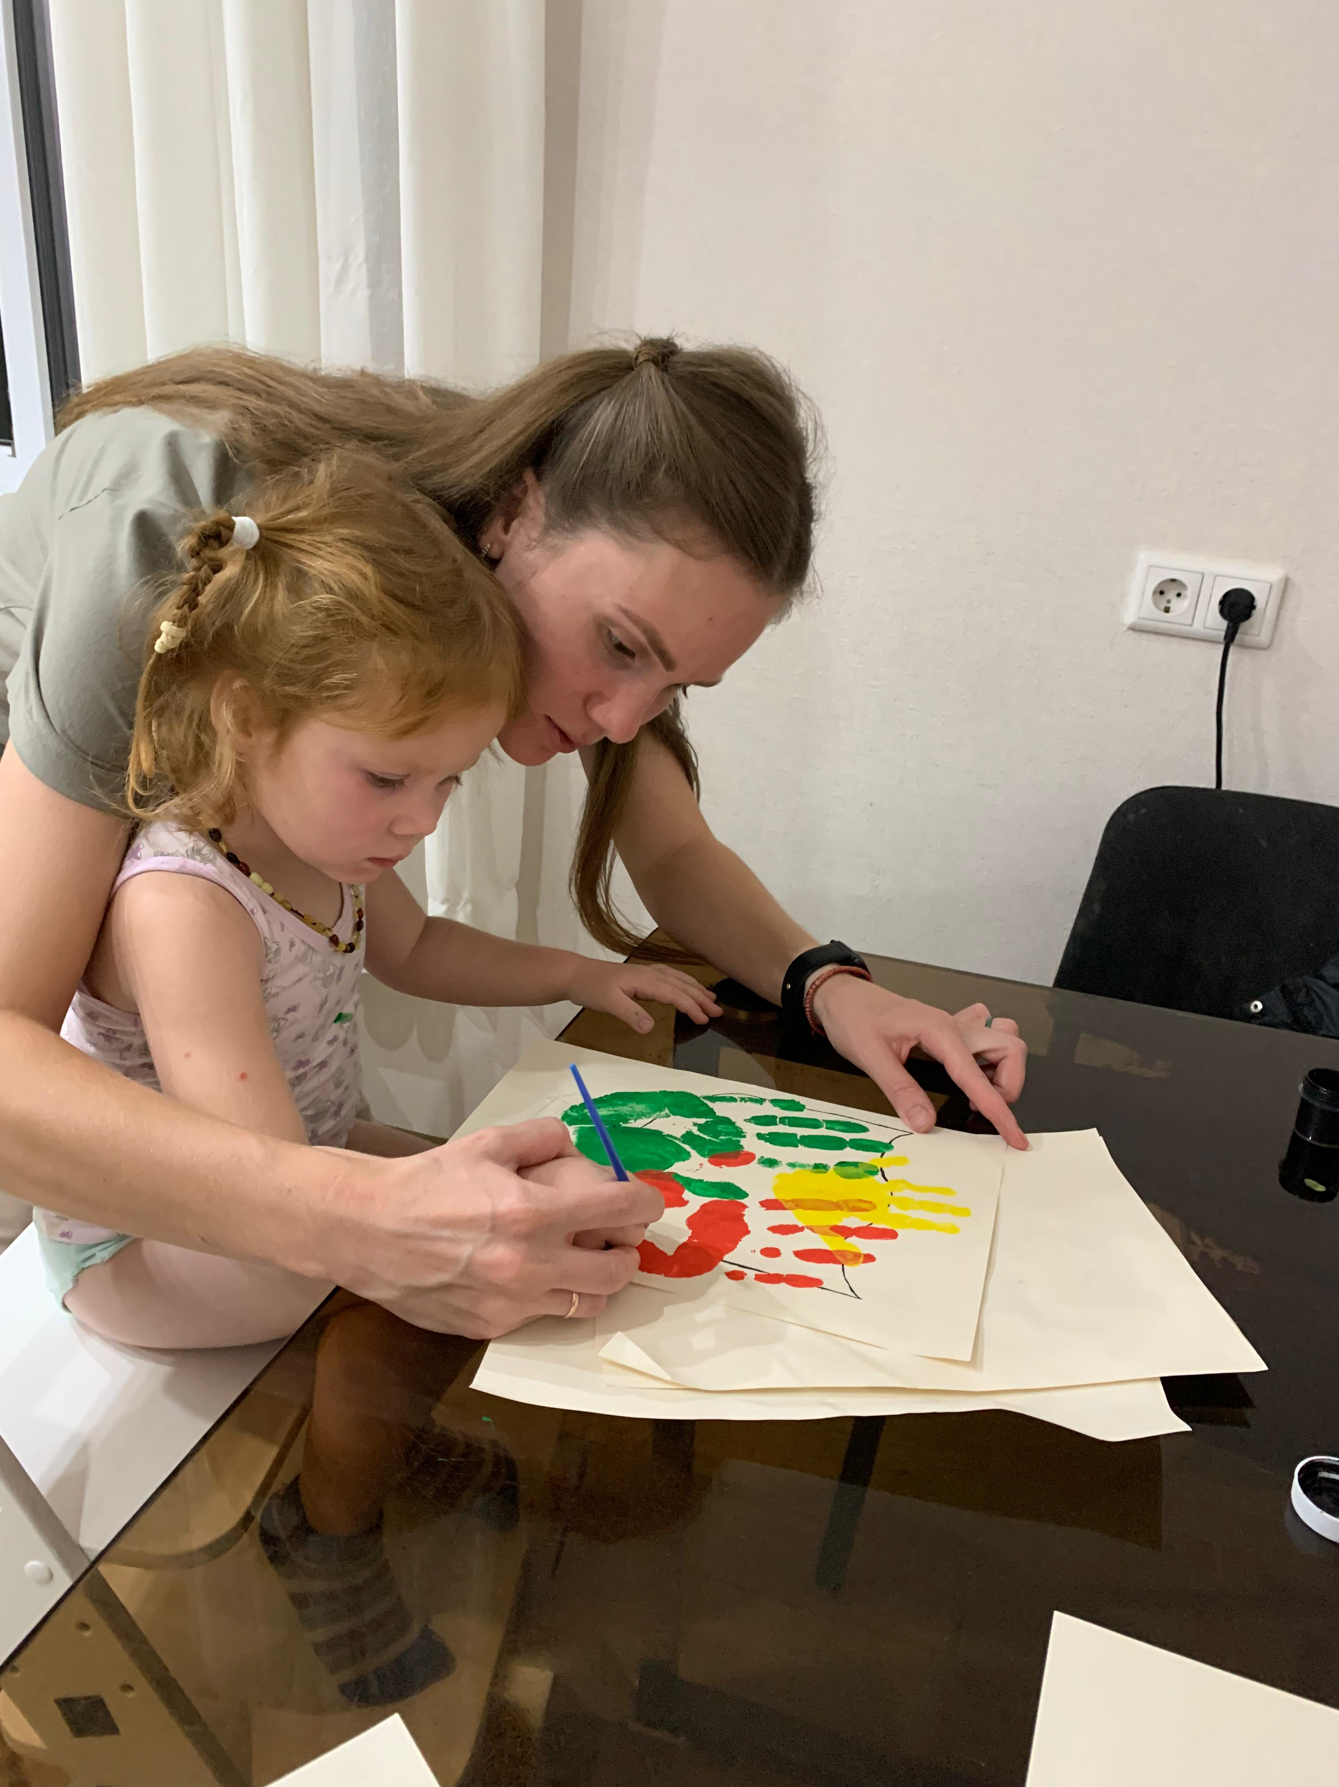
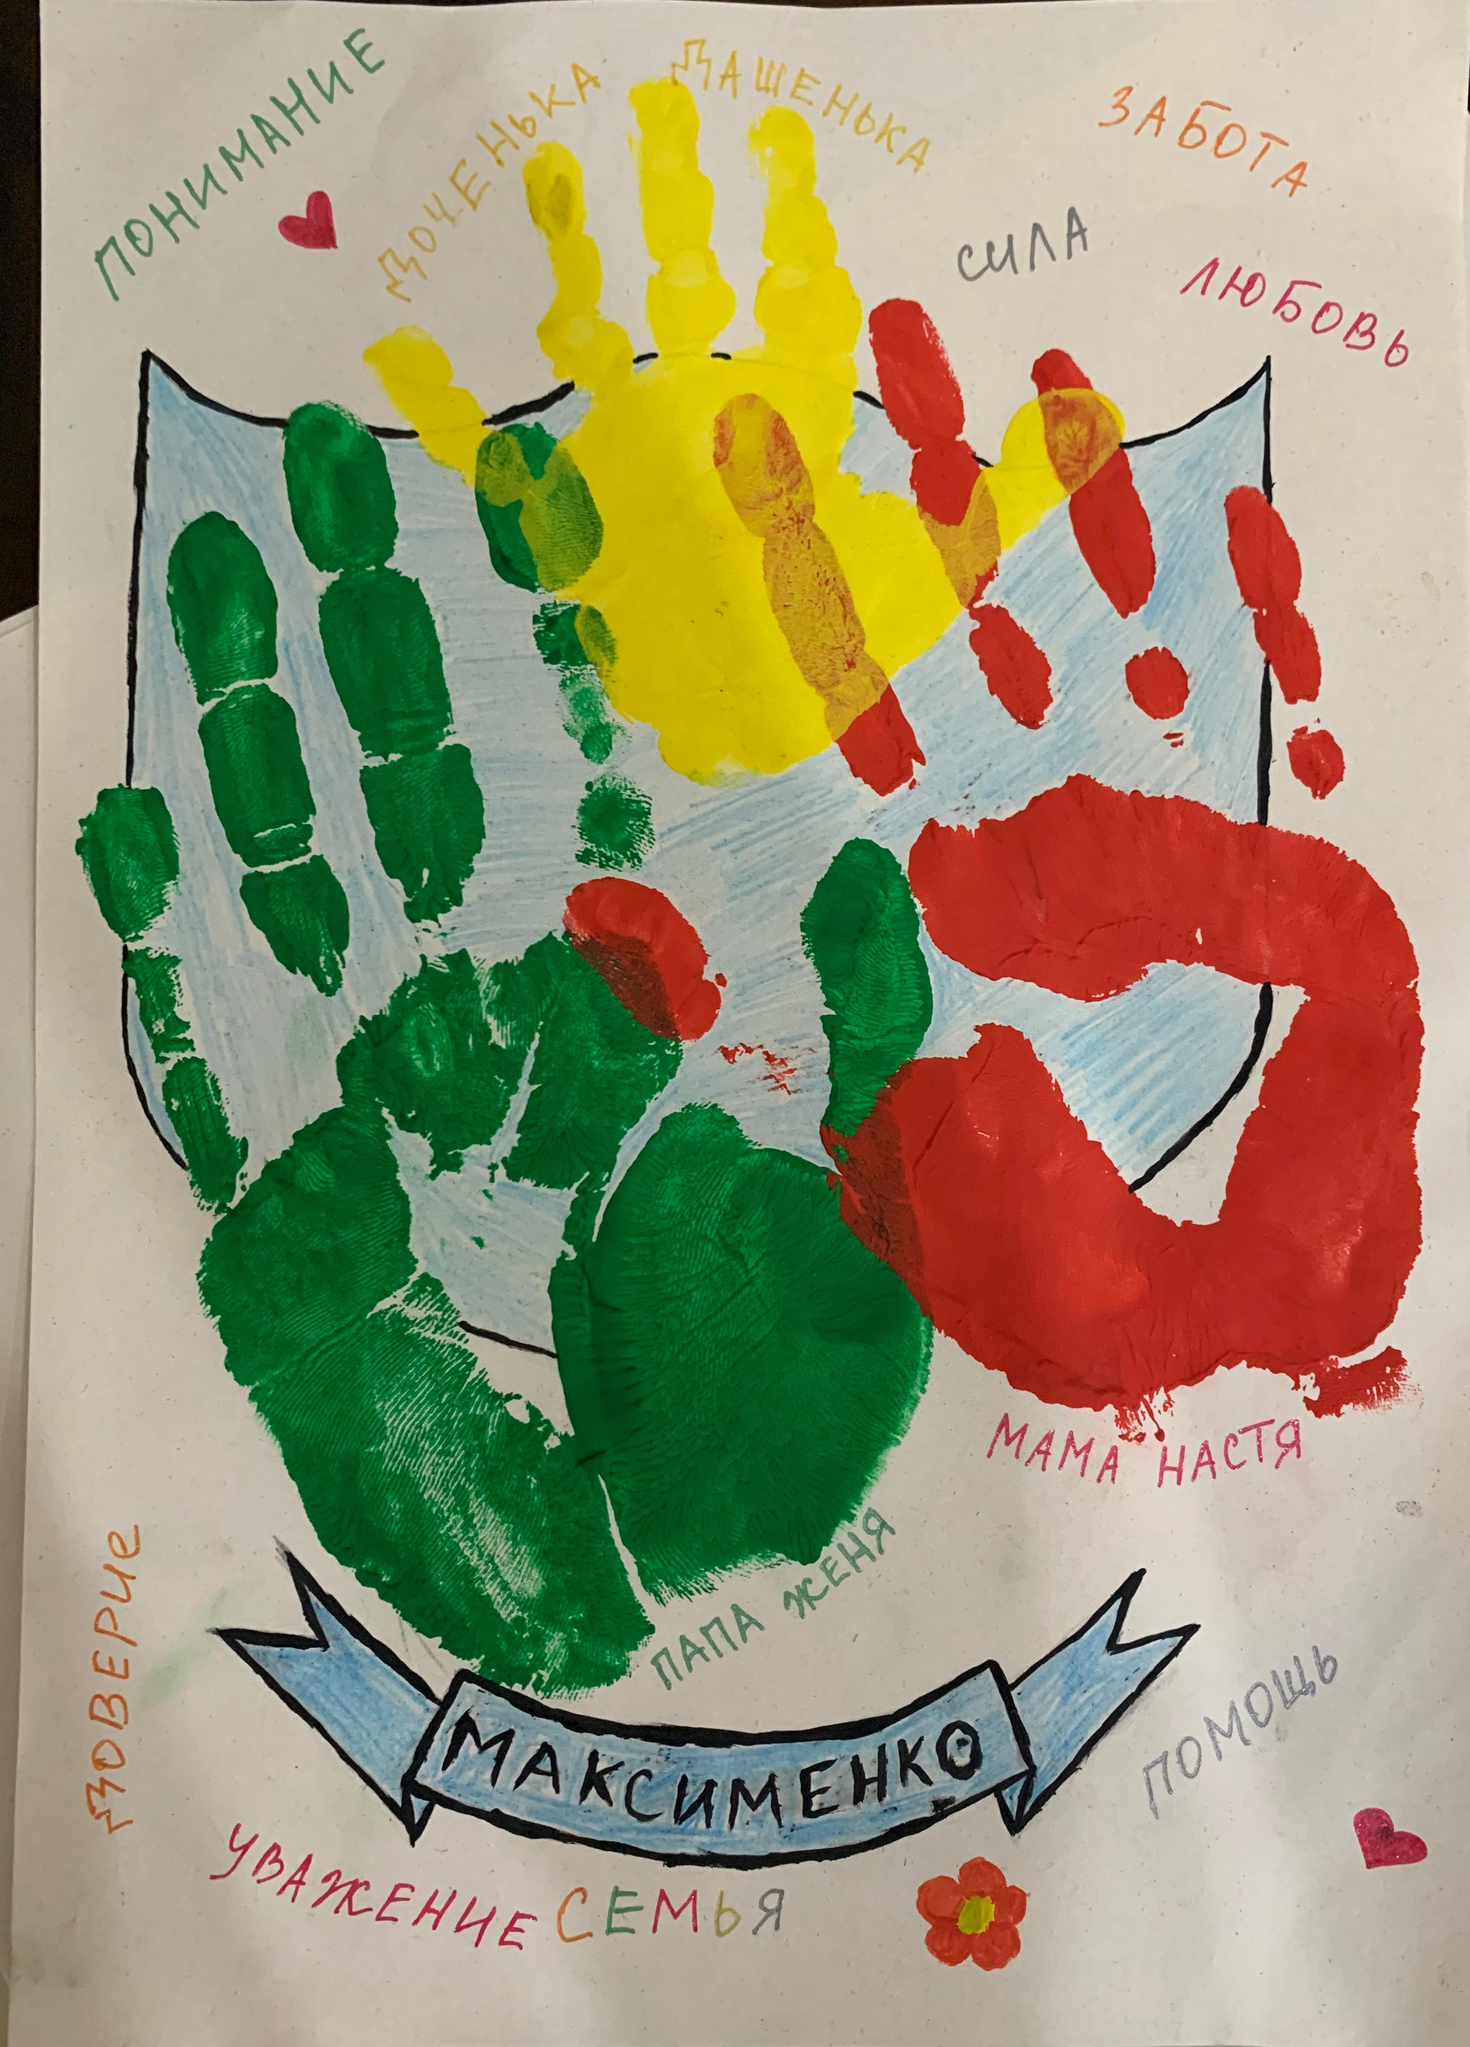
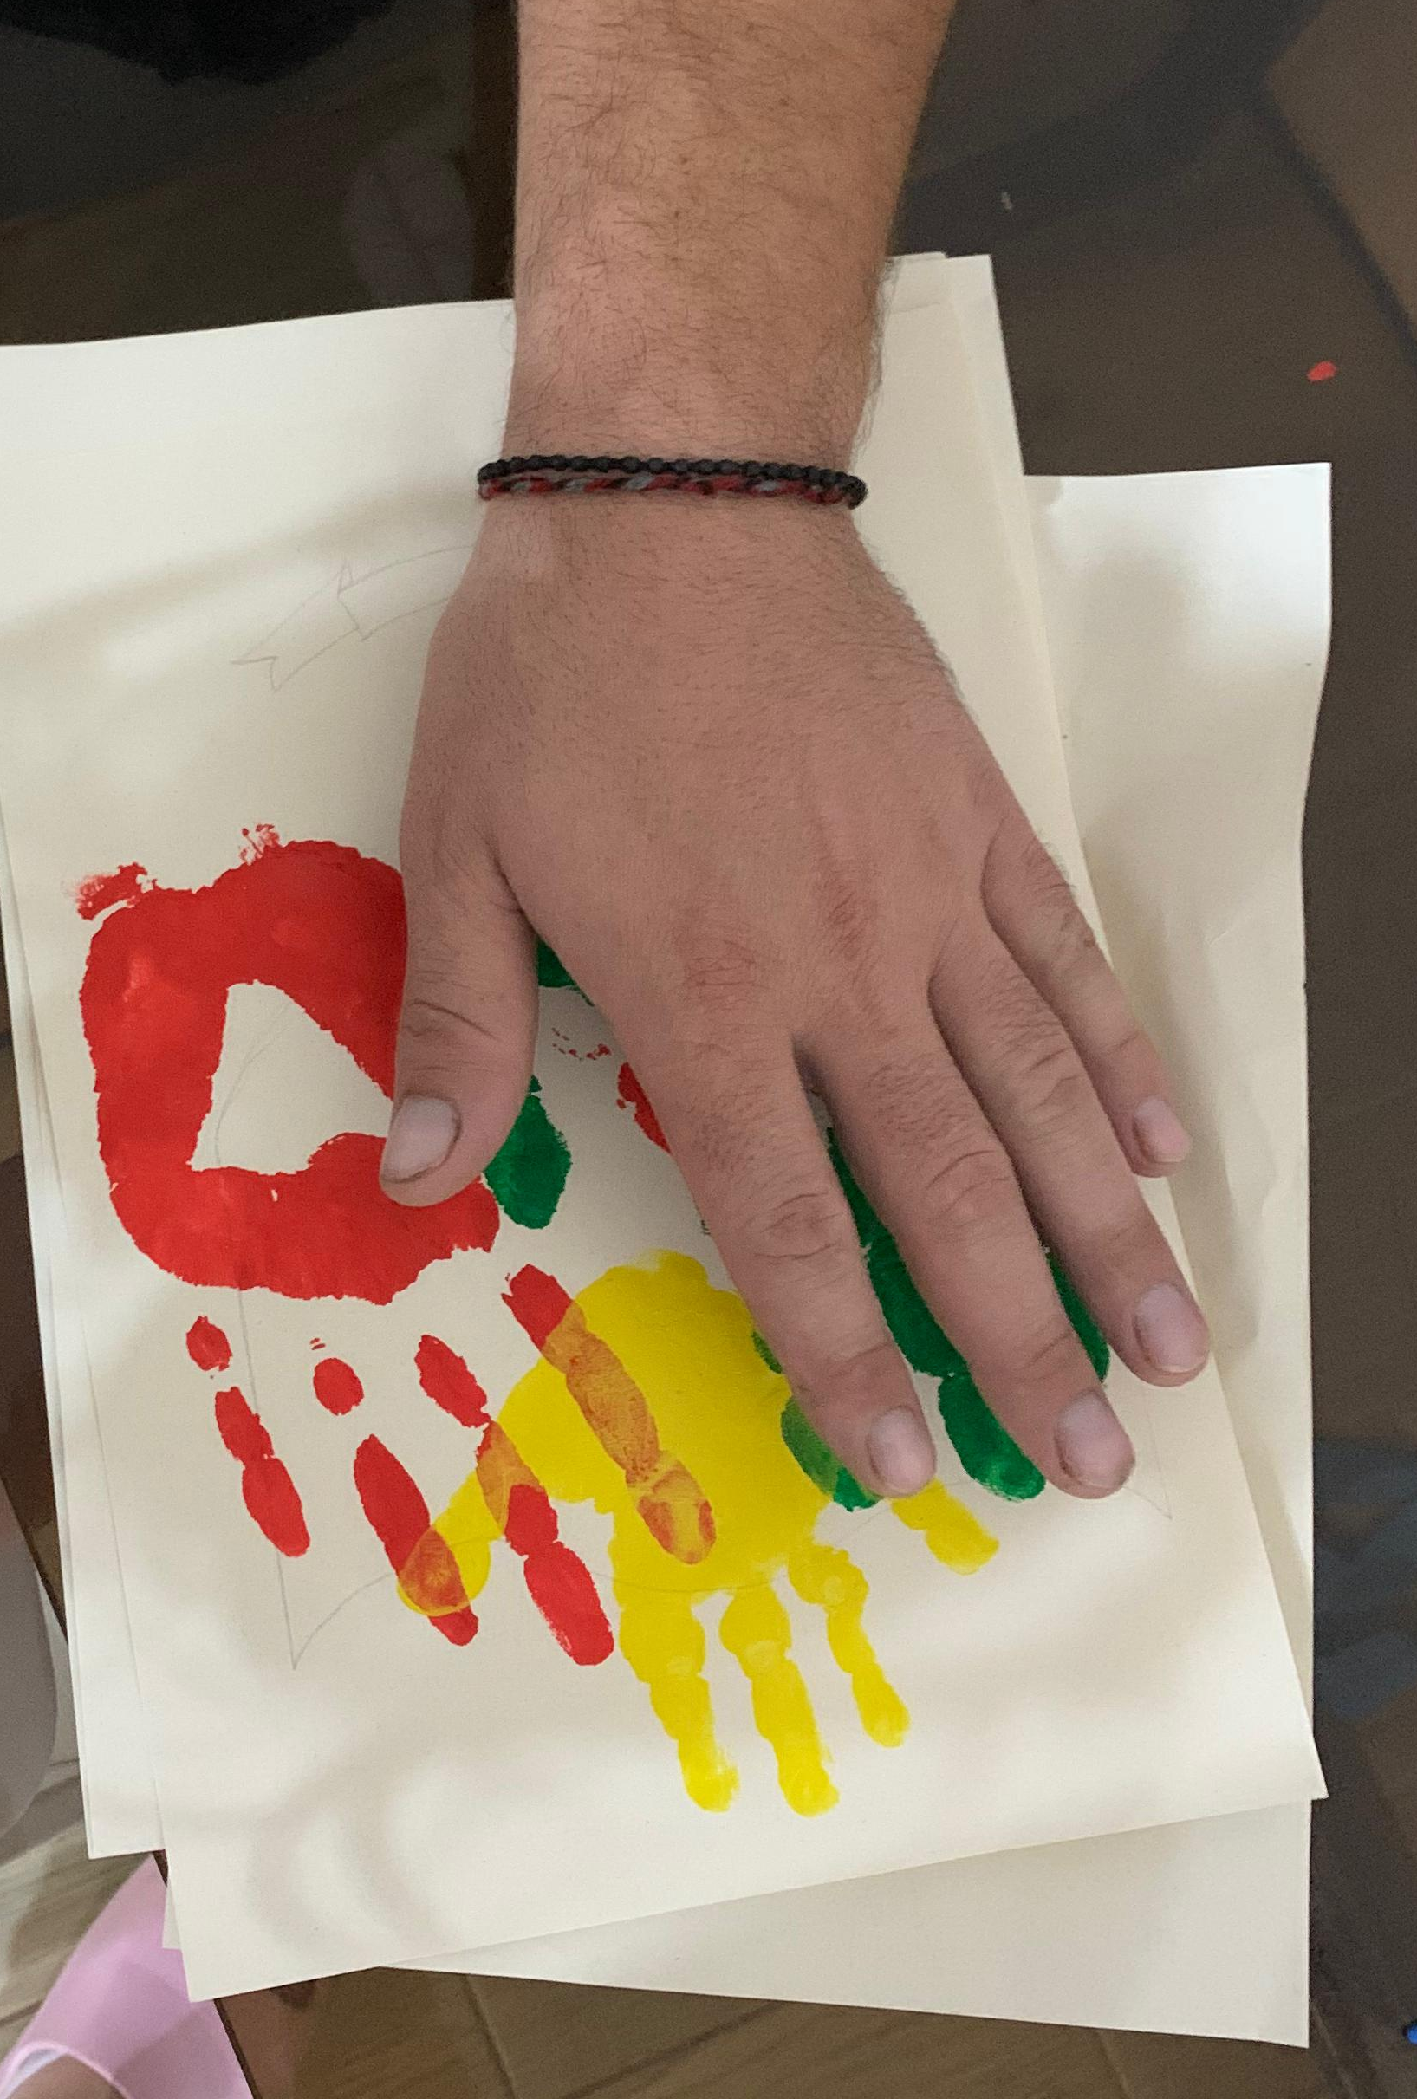
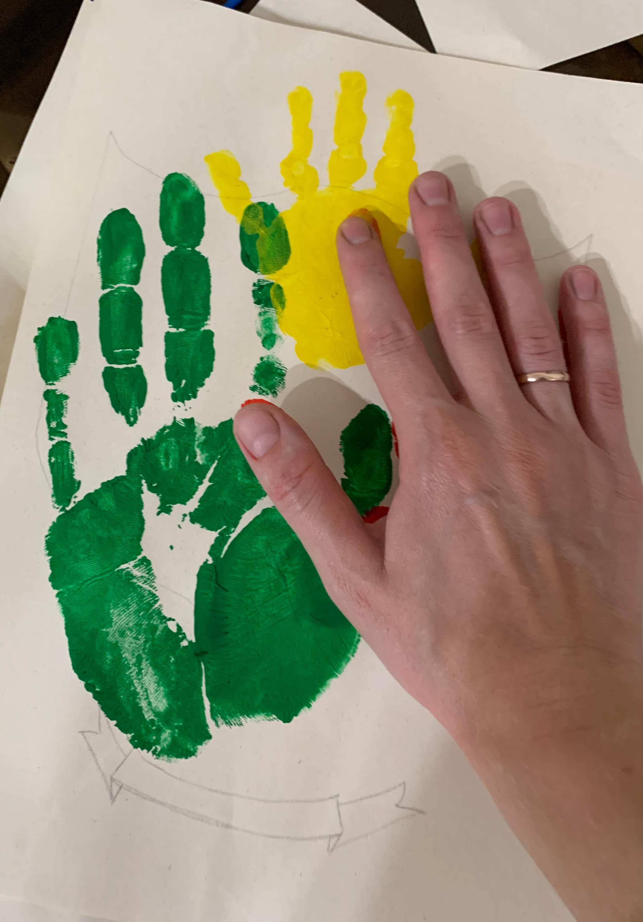
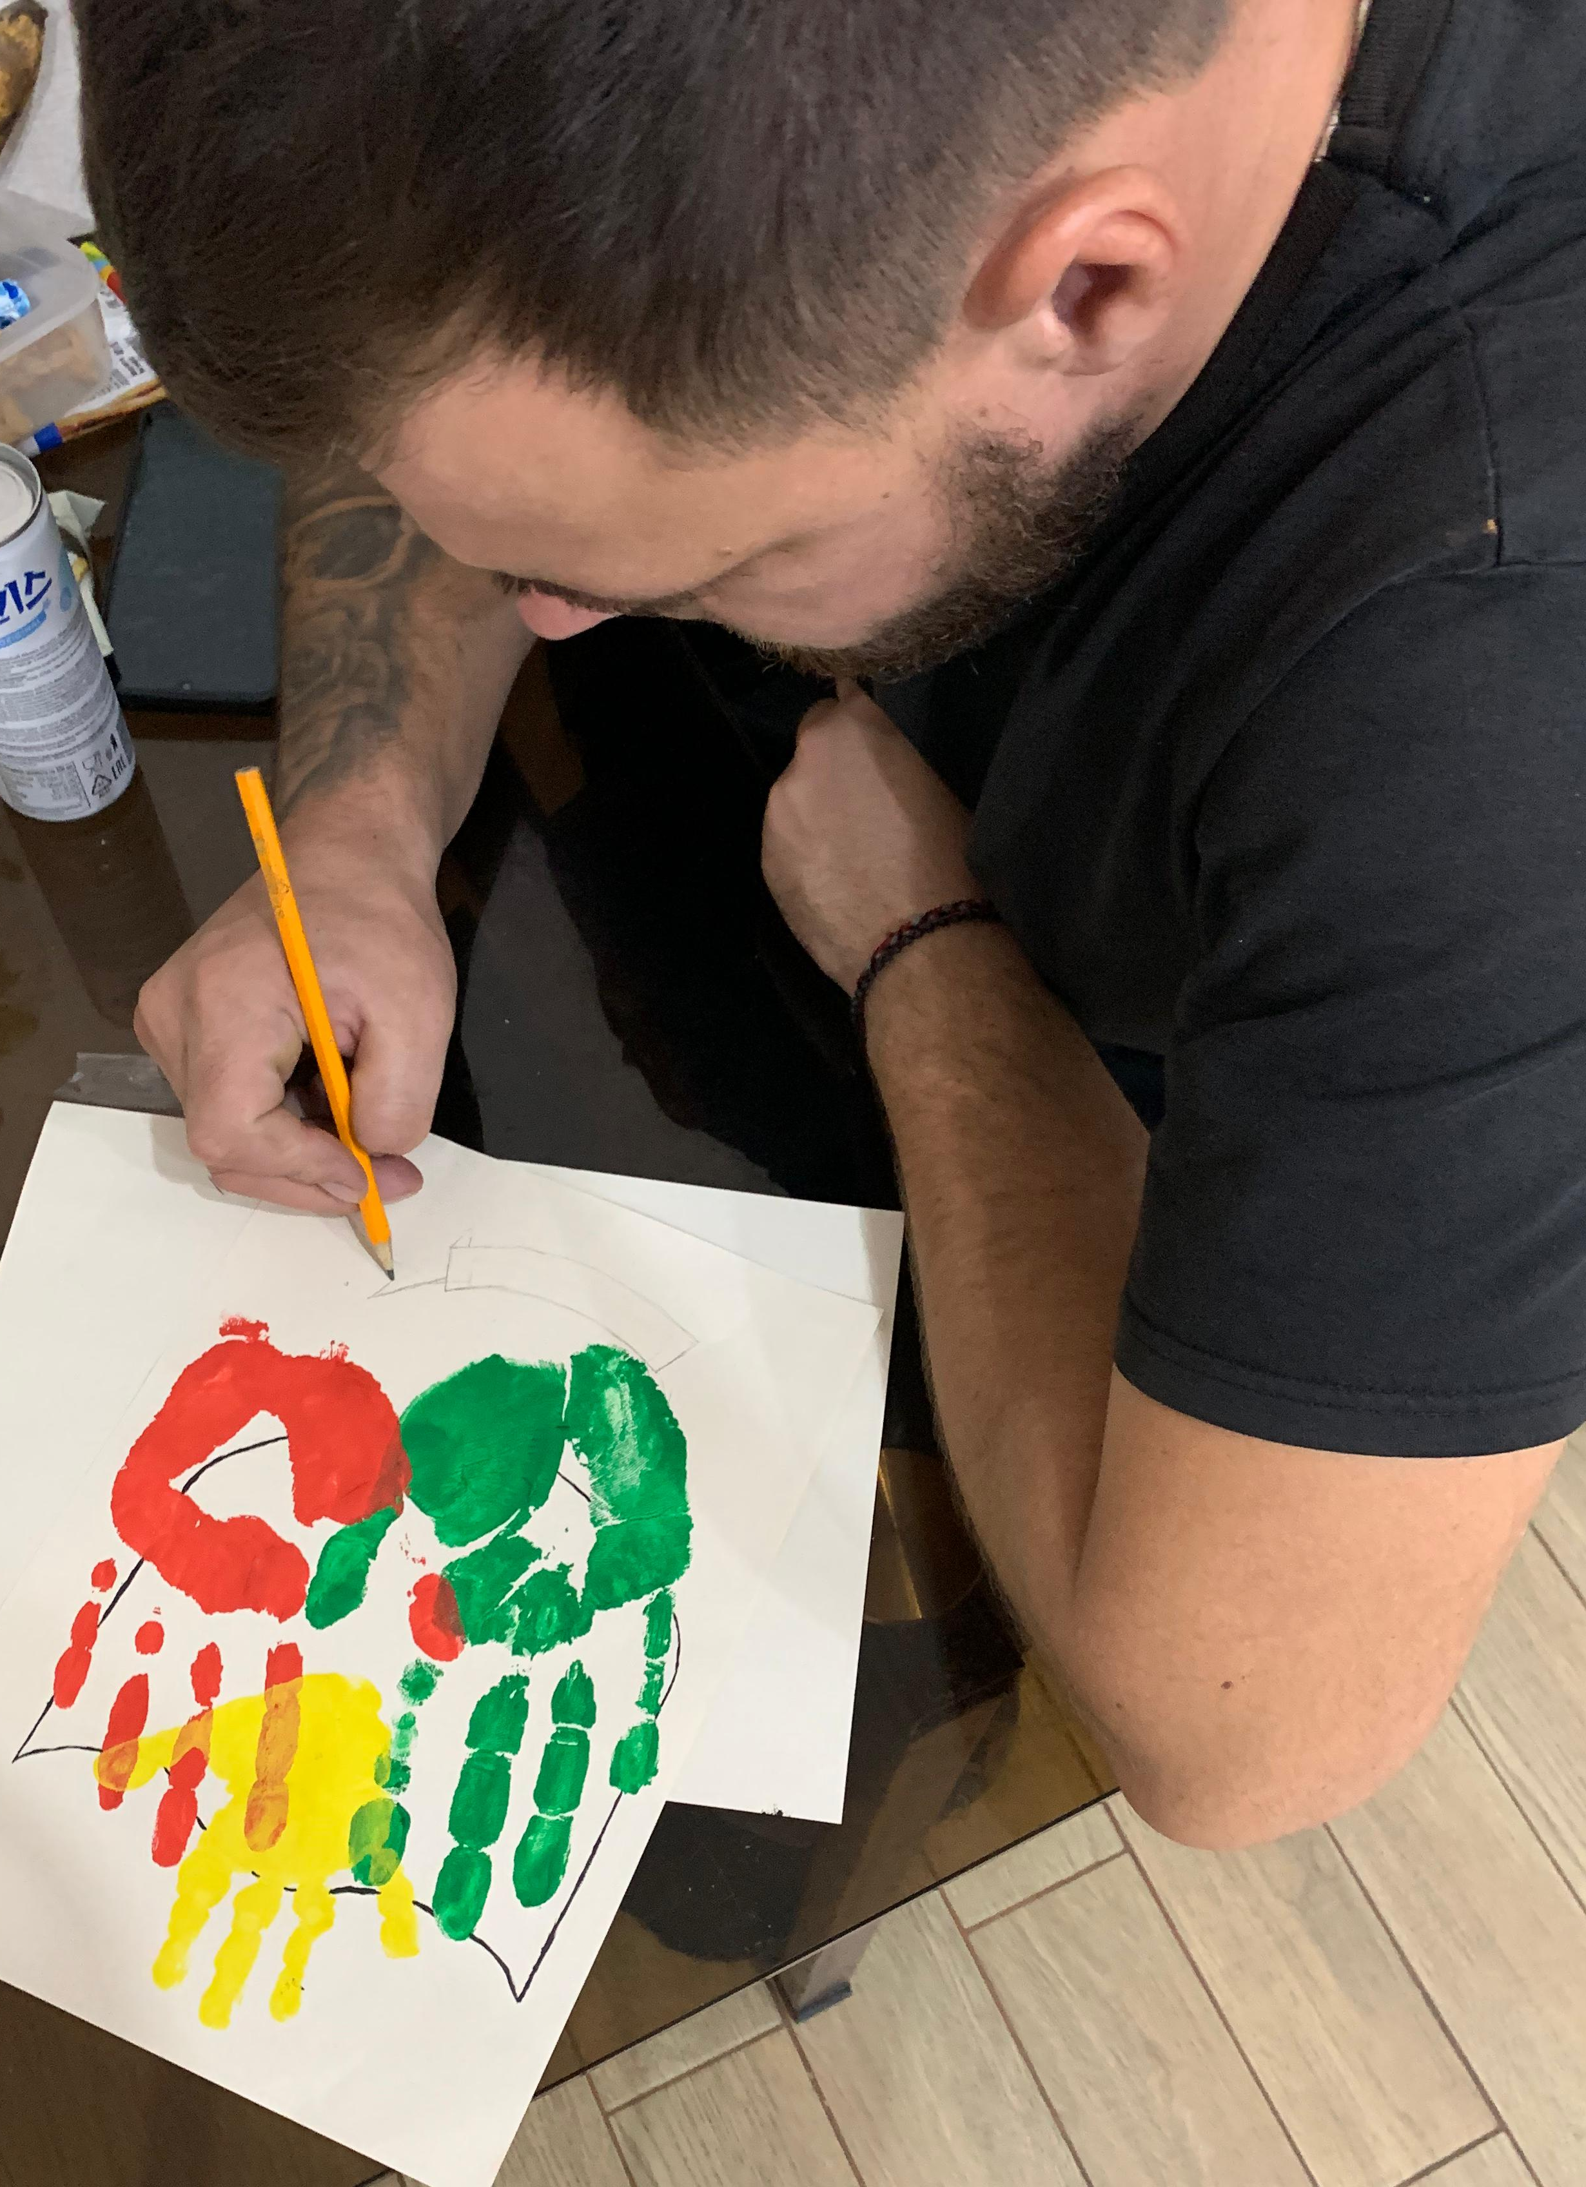
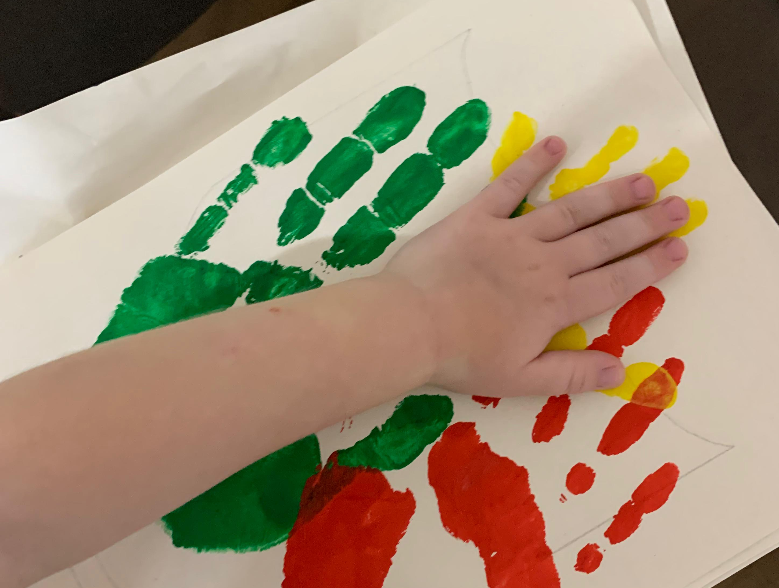
Их герб символизирует: Силу (зеленый цвет –папа), любовь (красный цвет –мама), радость (желтый цвет –ребенок).

Slide 7
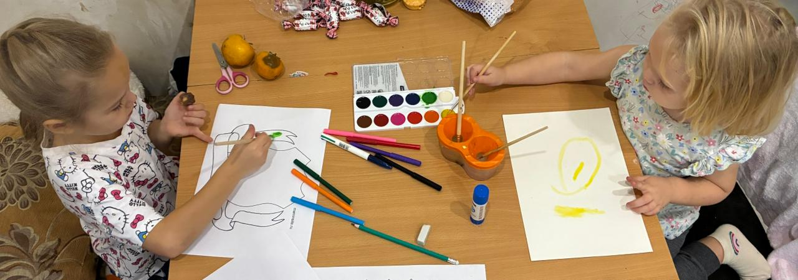
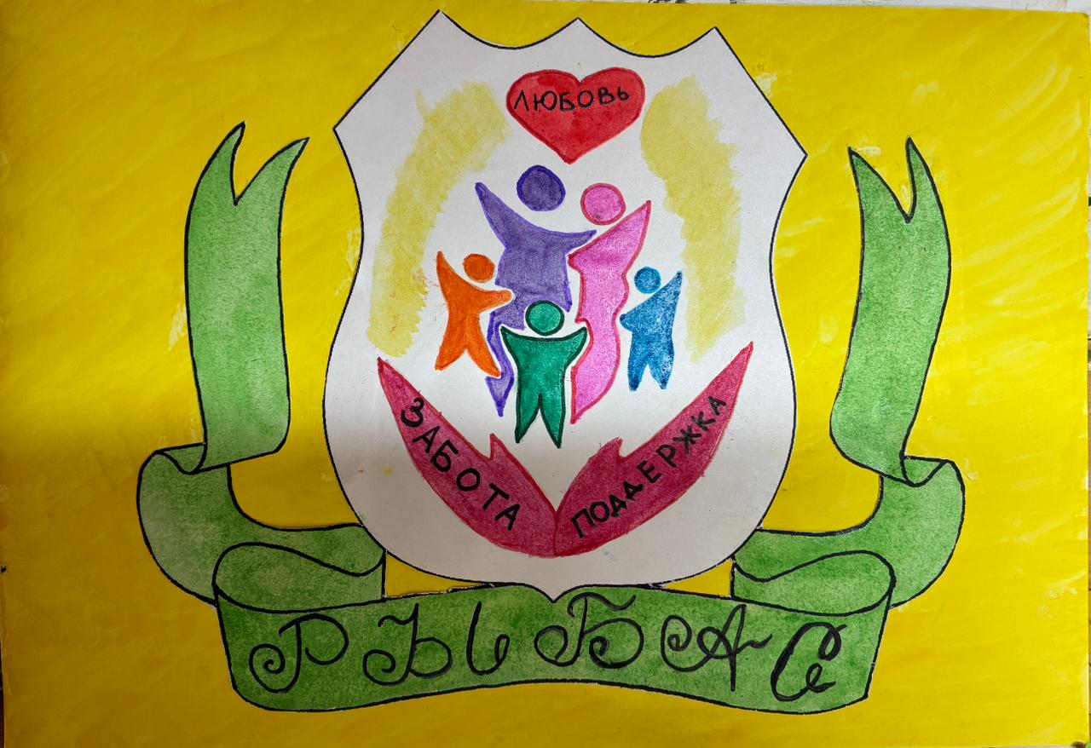
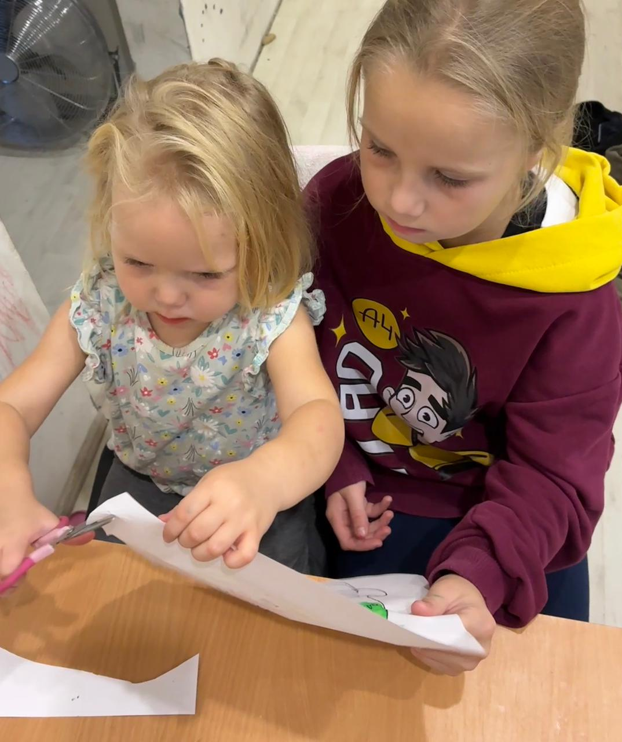
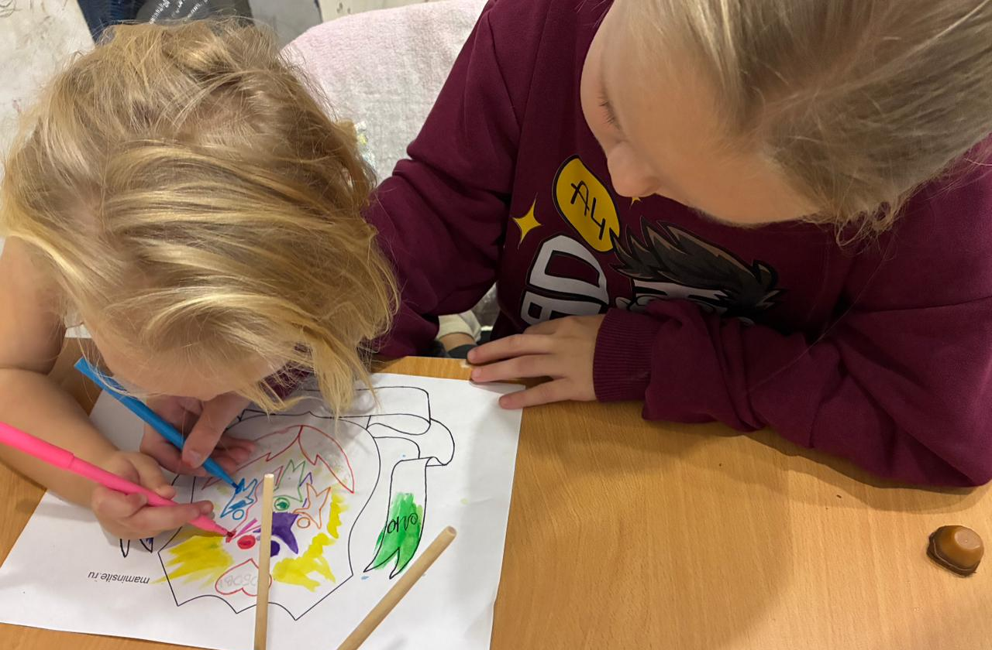
Герб служит напоминанием о семейных ценностях и основах нашей семьи — любви, верности, поддержке, заботе, стремлении к лучшему и сплочённости.
Желтый символ справедливости и богатства.
Зеленый символ радости и надежды
Красный - Любовь, смелость.
В центре изображена наша семья, где у каждого члена семьи свой цвет.
Фиолетовый глава семьи- папа. Этот цвет символ мужества, достоинства и чести.
Розовый - мама, олицетворяет нежность, уют.
Оранжевый, это старшая дочь, ее цвет символ храбрости и смелости.
Голубой это средняя дочь, ее цвет олицетворяет справедливость и веру.
Зеленый это младшая дочь, ее цвет символ молодости и радости.

Slide 8
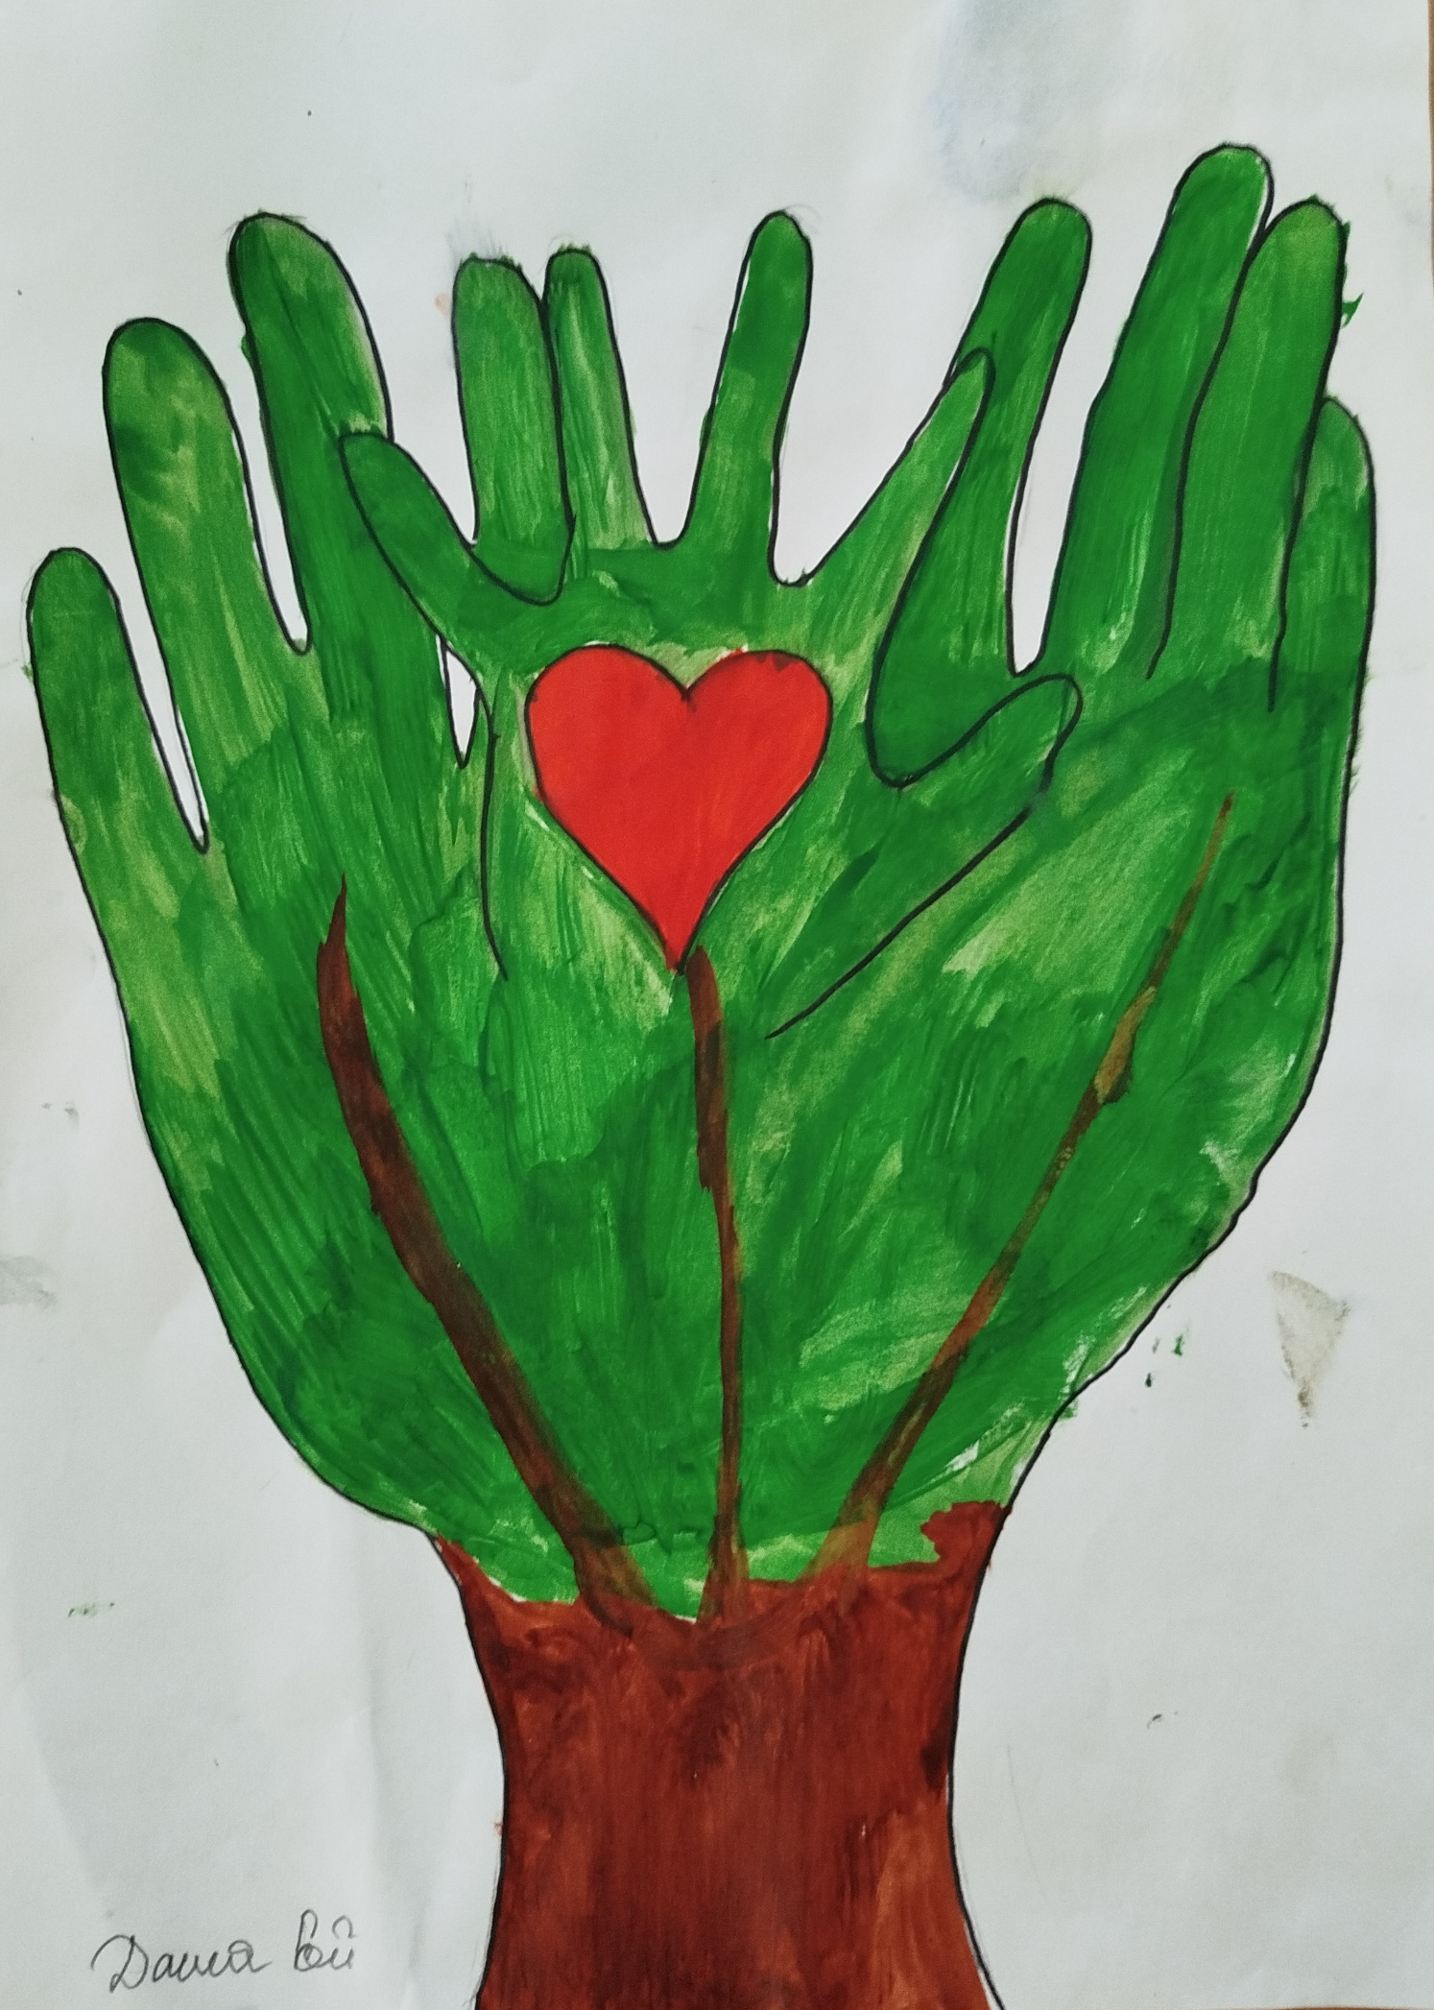
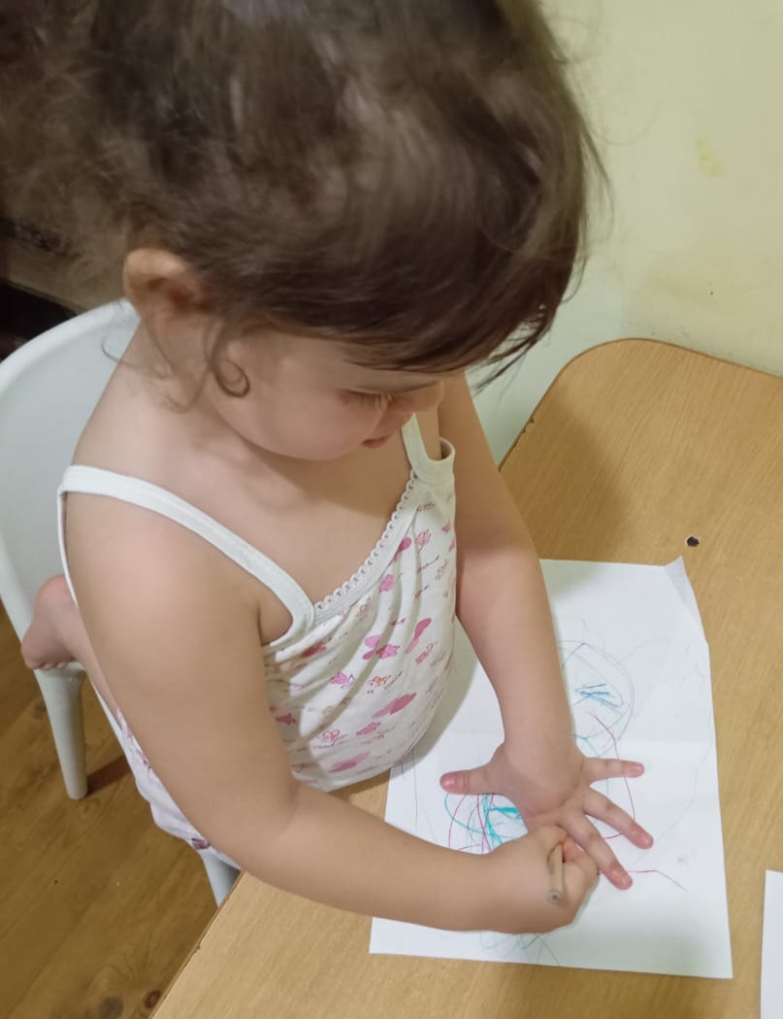
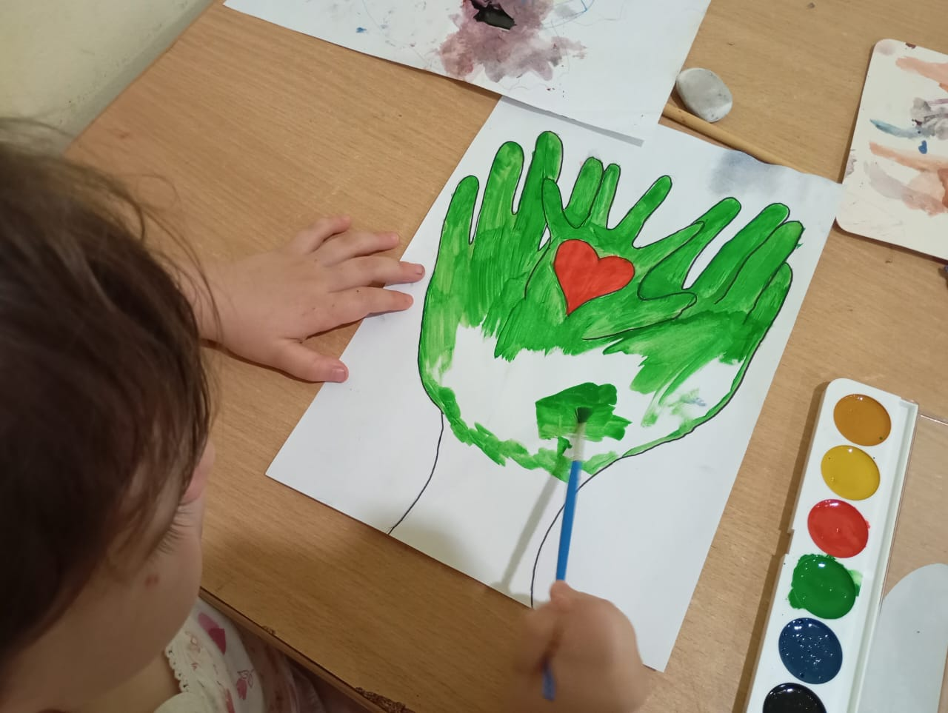
На рисунке изображены руки, которые представлены в виде дуба – символа здоровья. Совмещенные руки - символ единства, сердце – символ любви.

Slide 9

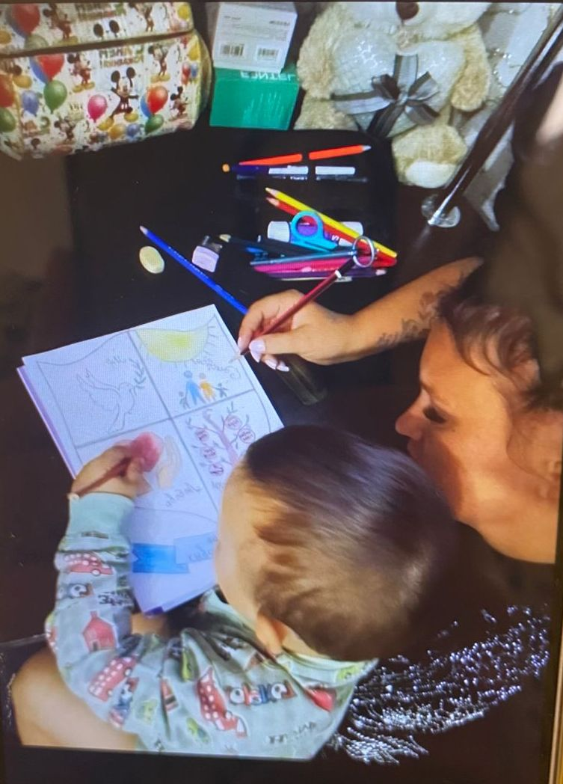
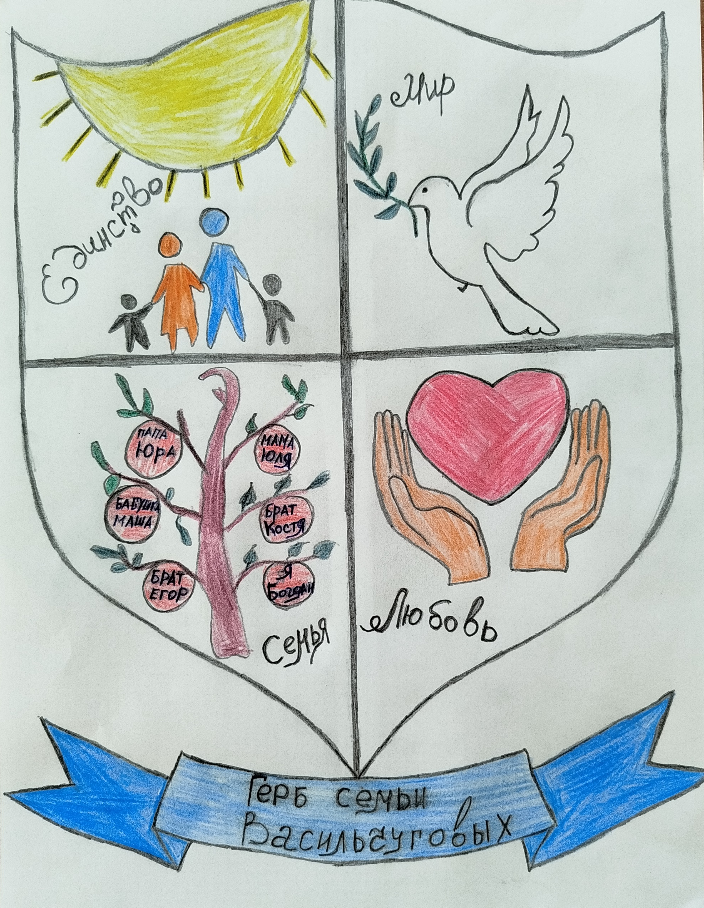
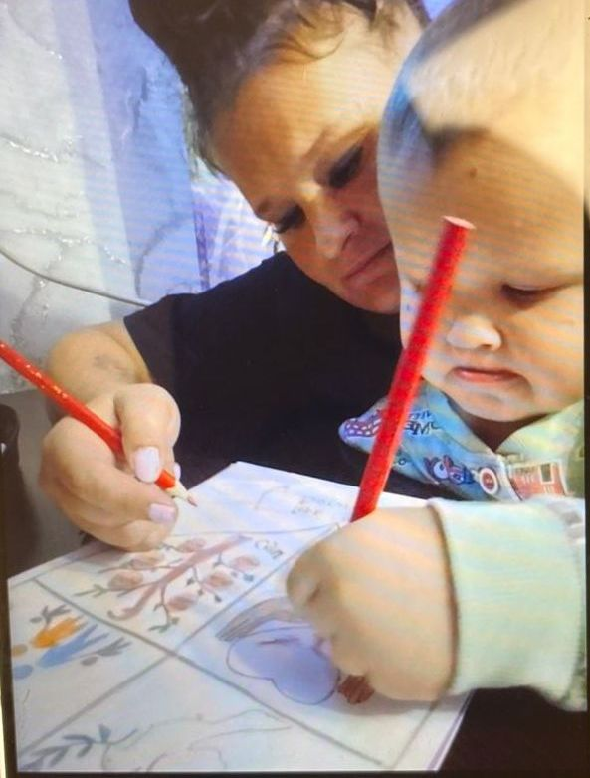
Единство- семья наша дружна и едина, Голубь – символ мира и добра, Дерево- символ нашего рода, Руки и сердце – в нашей семье царит всегда любовь.

Slide 10
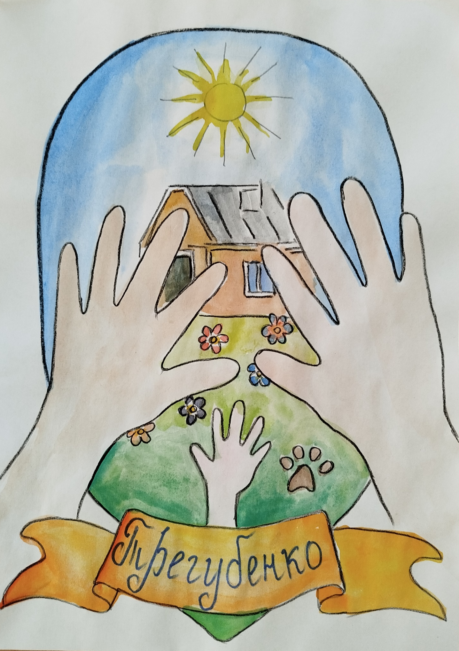
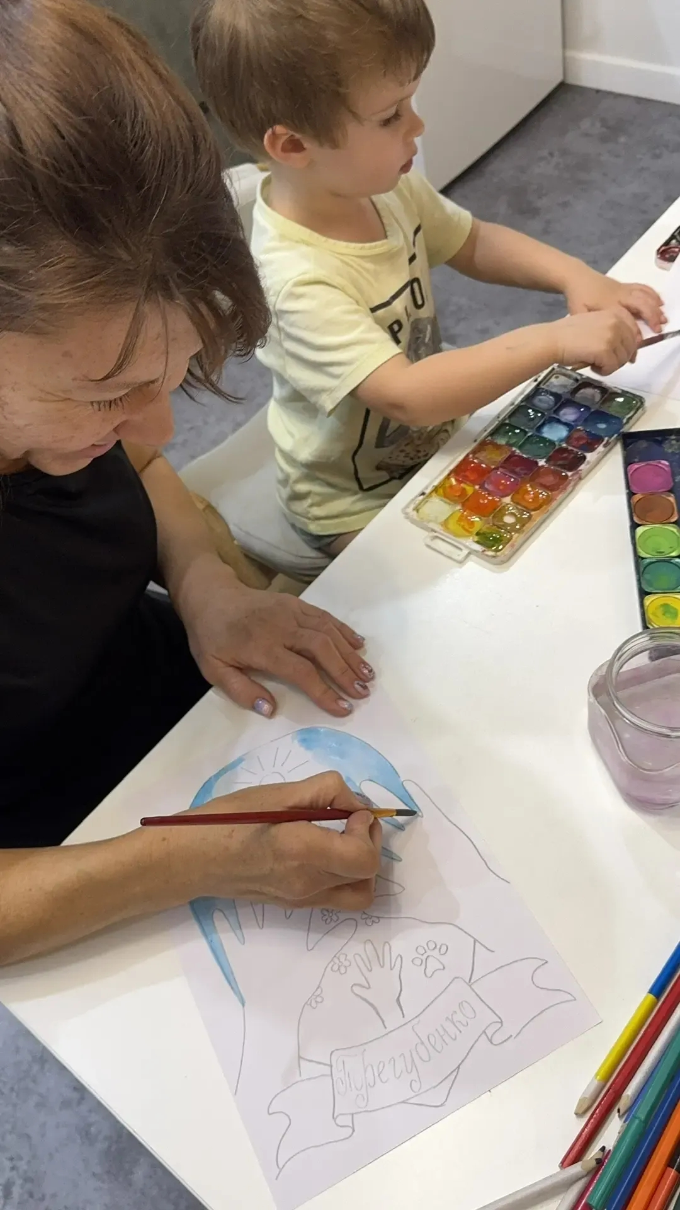
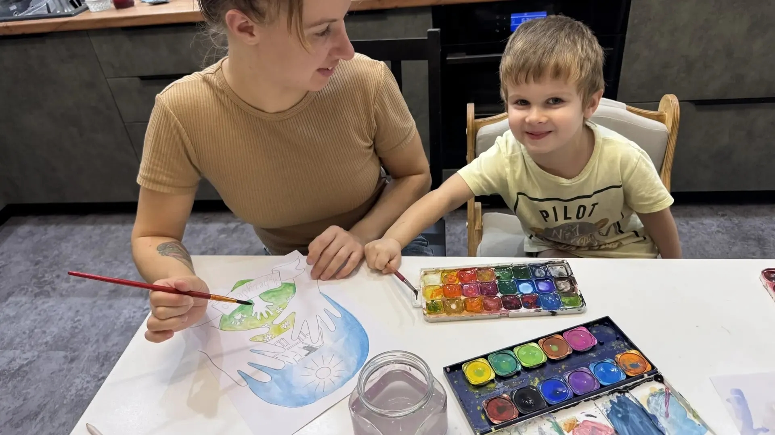
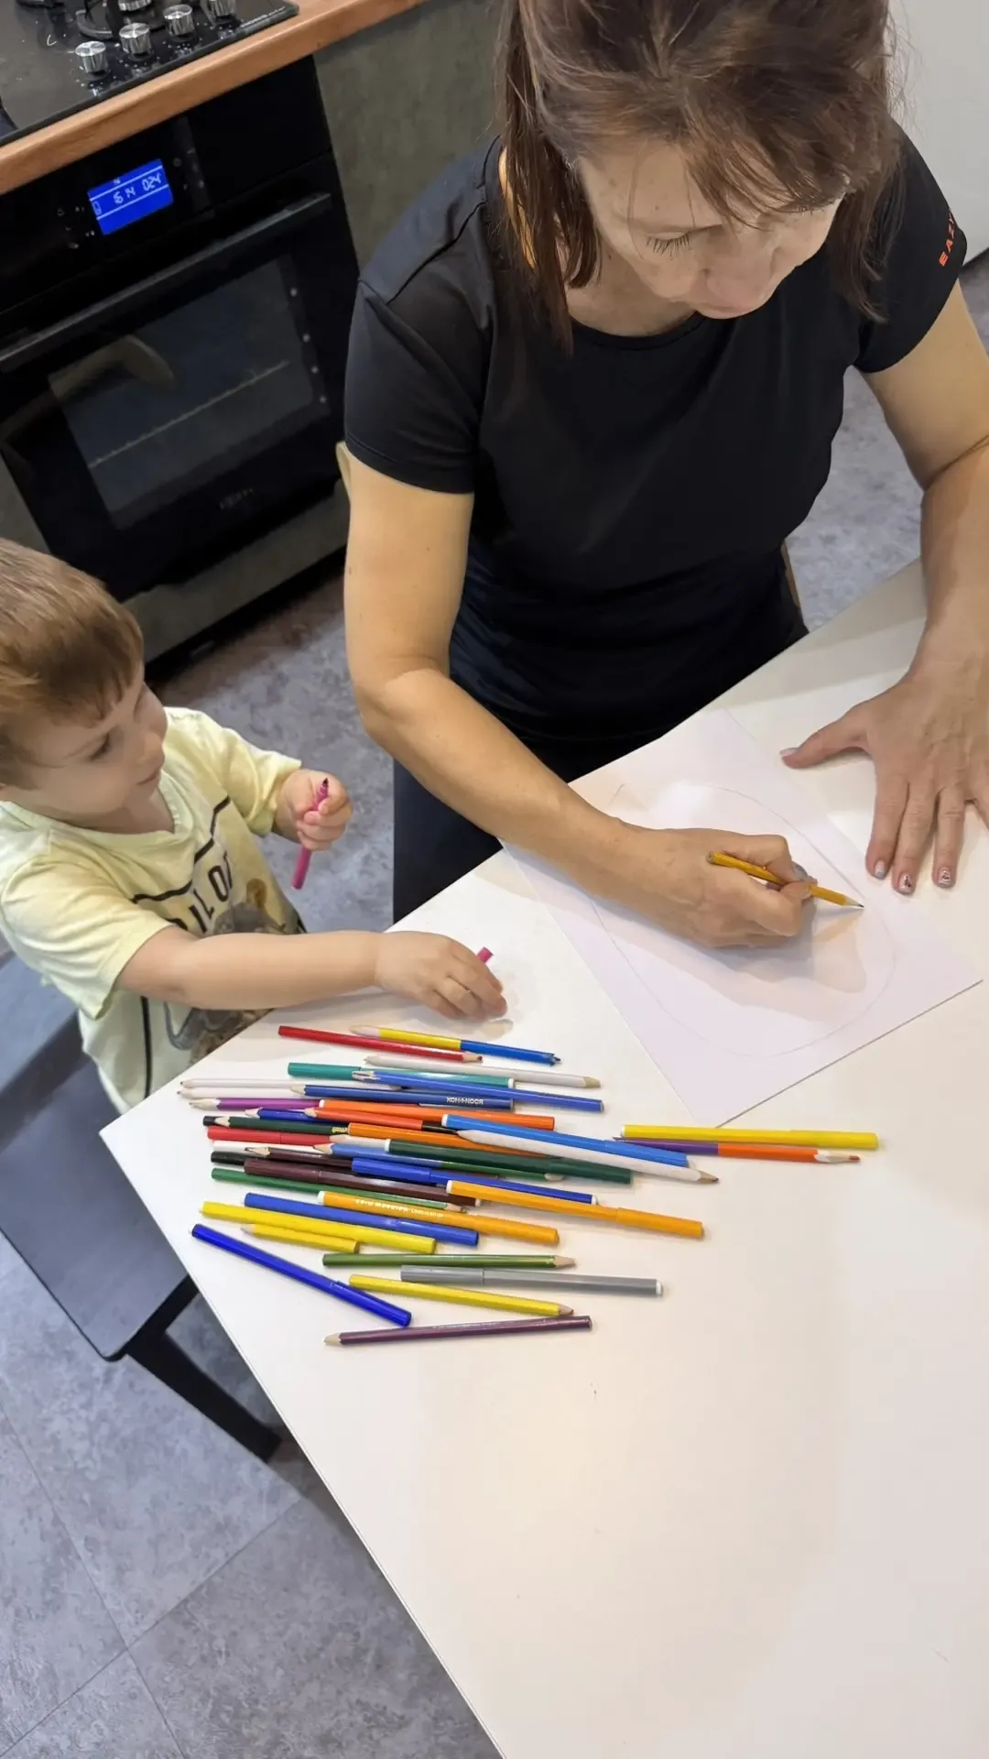
Цвета синий и зеленый олицетворяют свежесть, легкость. Большие руки мамы и папы, которые охраняют дом. Дом как символ защиты, надежности. Маленькая рука ребеночка рядышком так же тянется к домe и родителям. Собачкина лапка рядом, потому что у нас есть собачка))

Slide 11
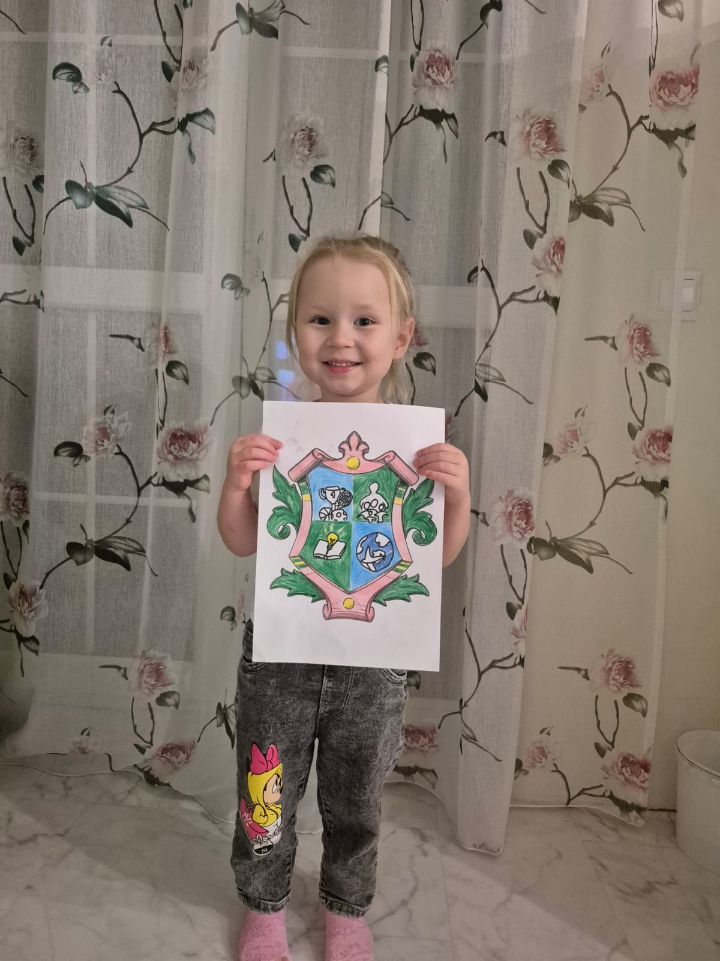
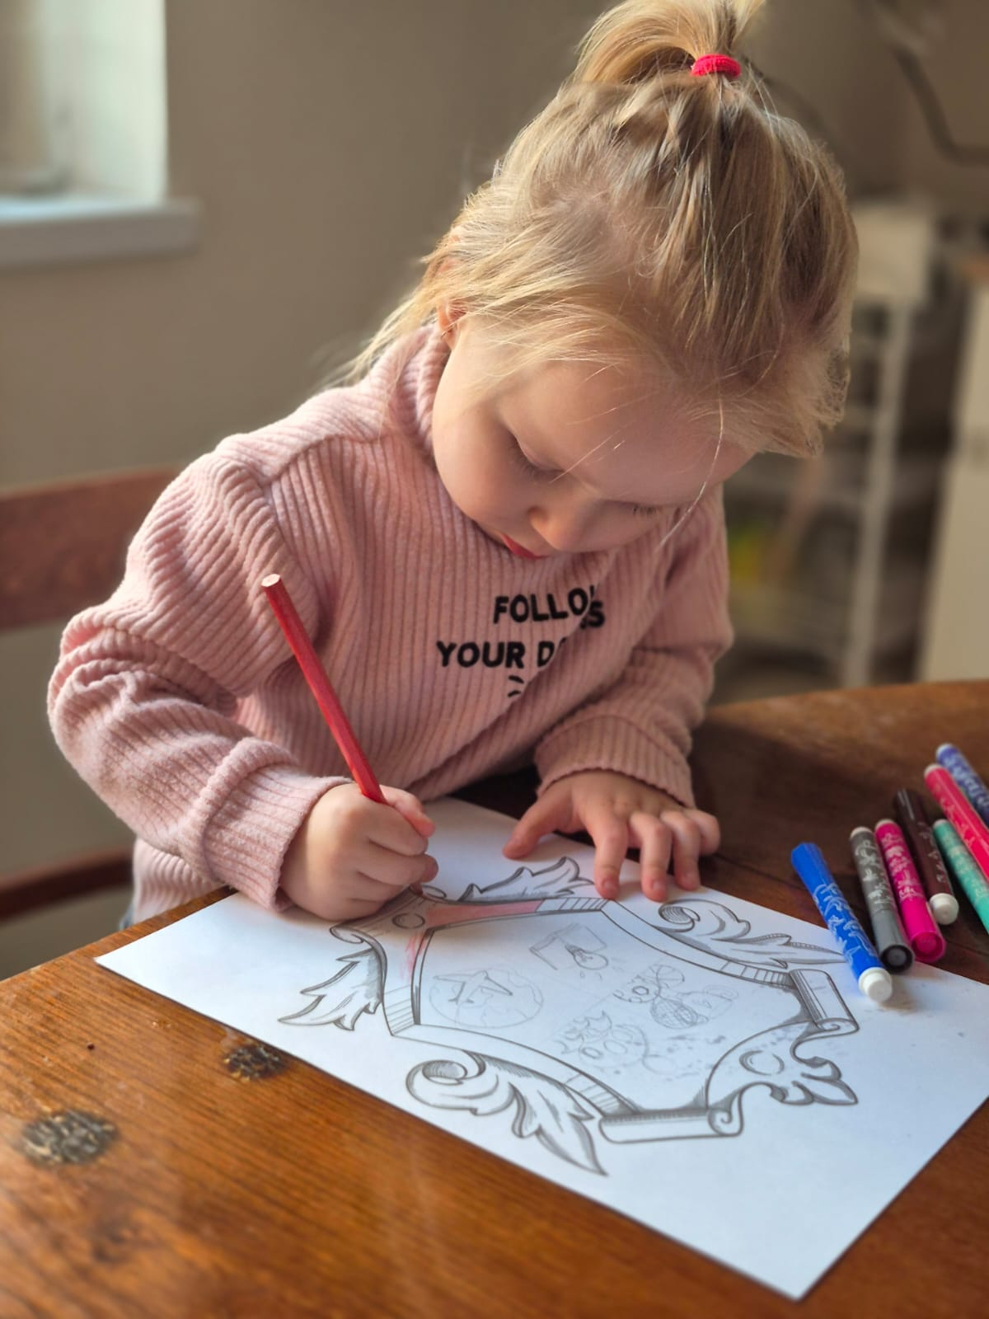
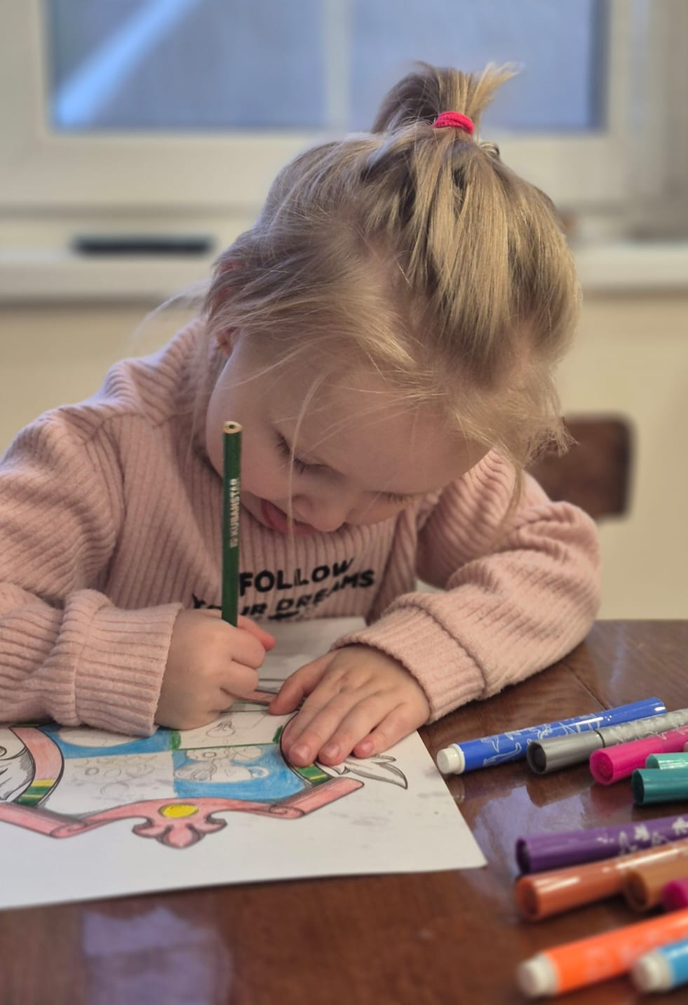
Герб семьи Палушиных.
Зелёный – символ изобилия и надежды. Жёлтый – символ богатства, справедливости верности и постоянство. Синий – символ красоты и величия. Красный – символ могущества.
Книга символизирует знание, спортивный инвентарь - о активном отдыхе,
Семья - это забота друг о друге, и земля с самолетом- это символ совместного отдыха.

Slide 12
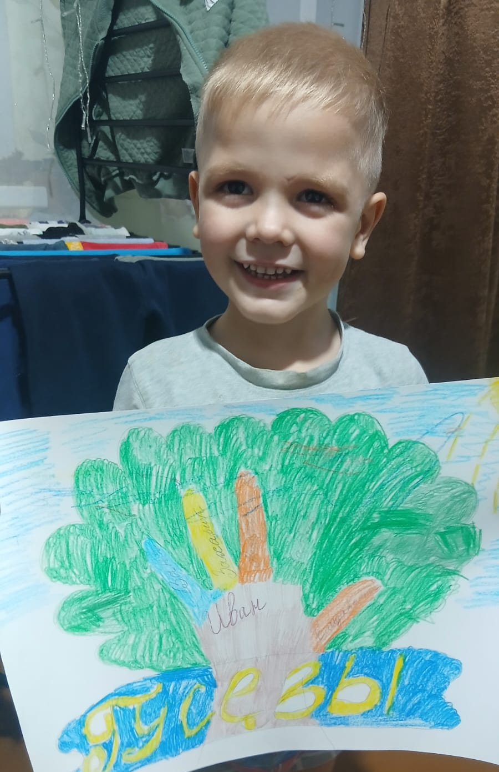
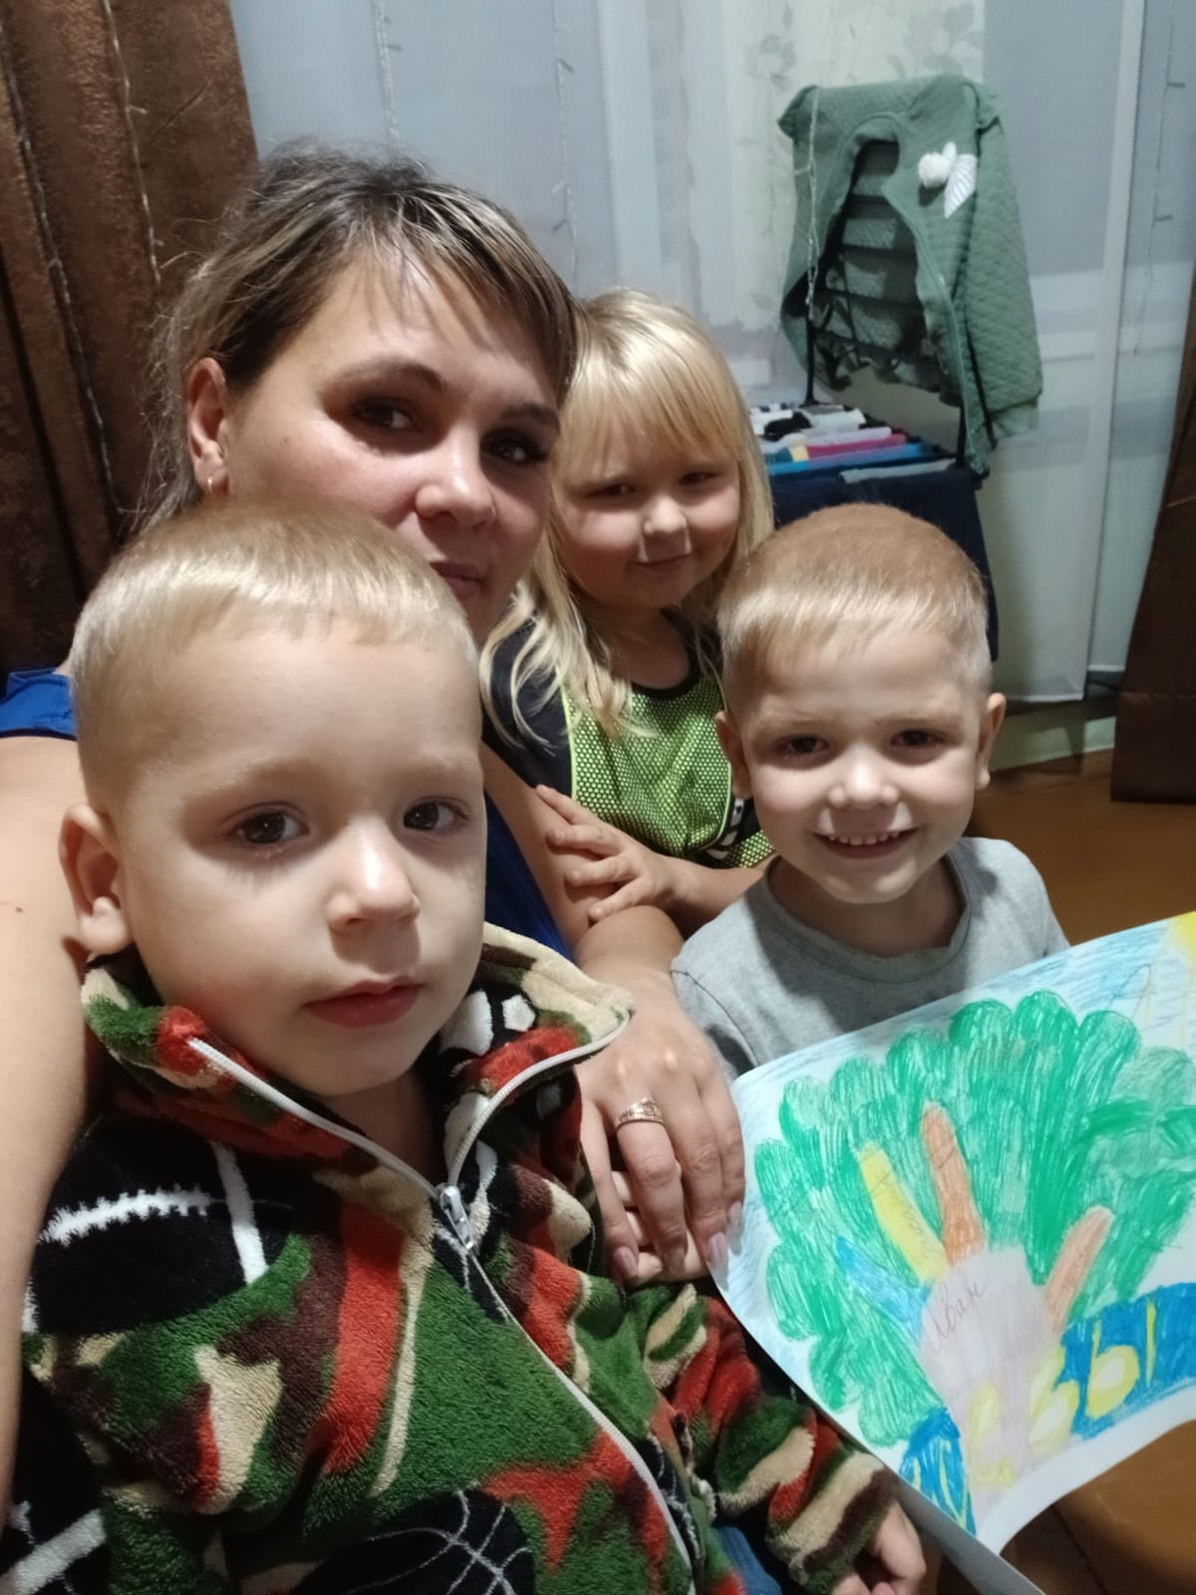
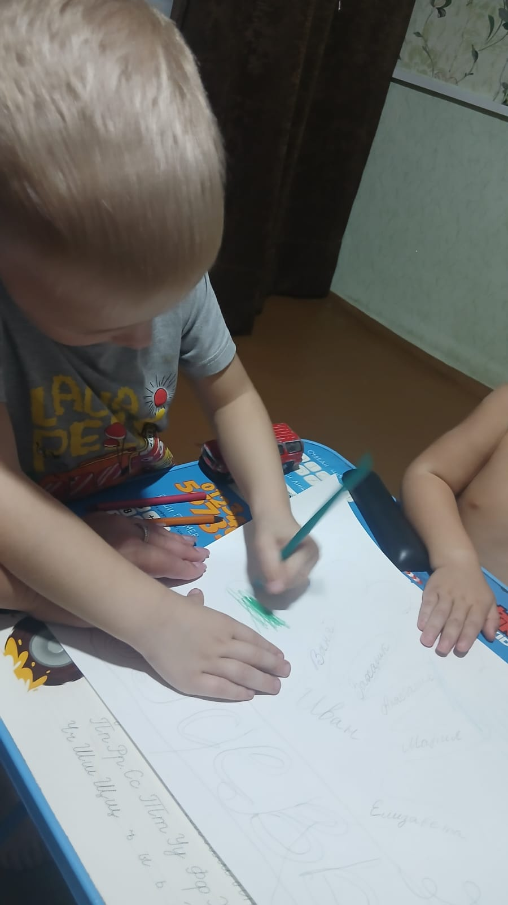
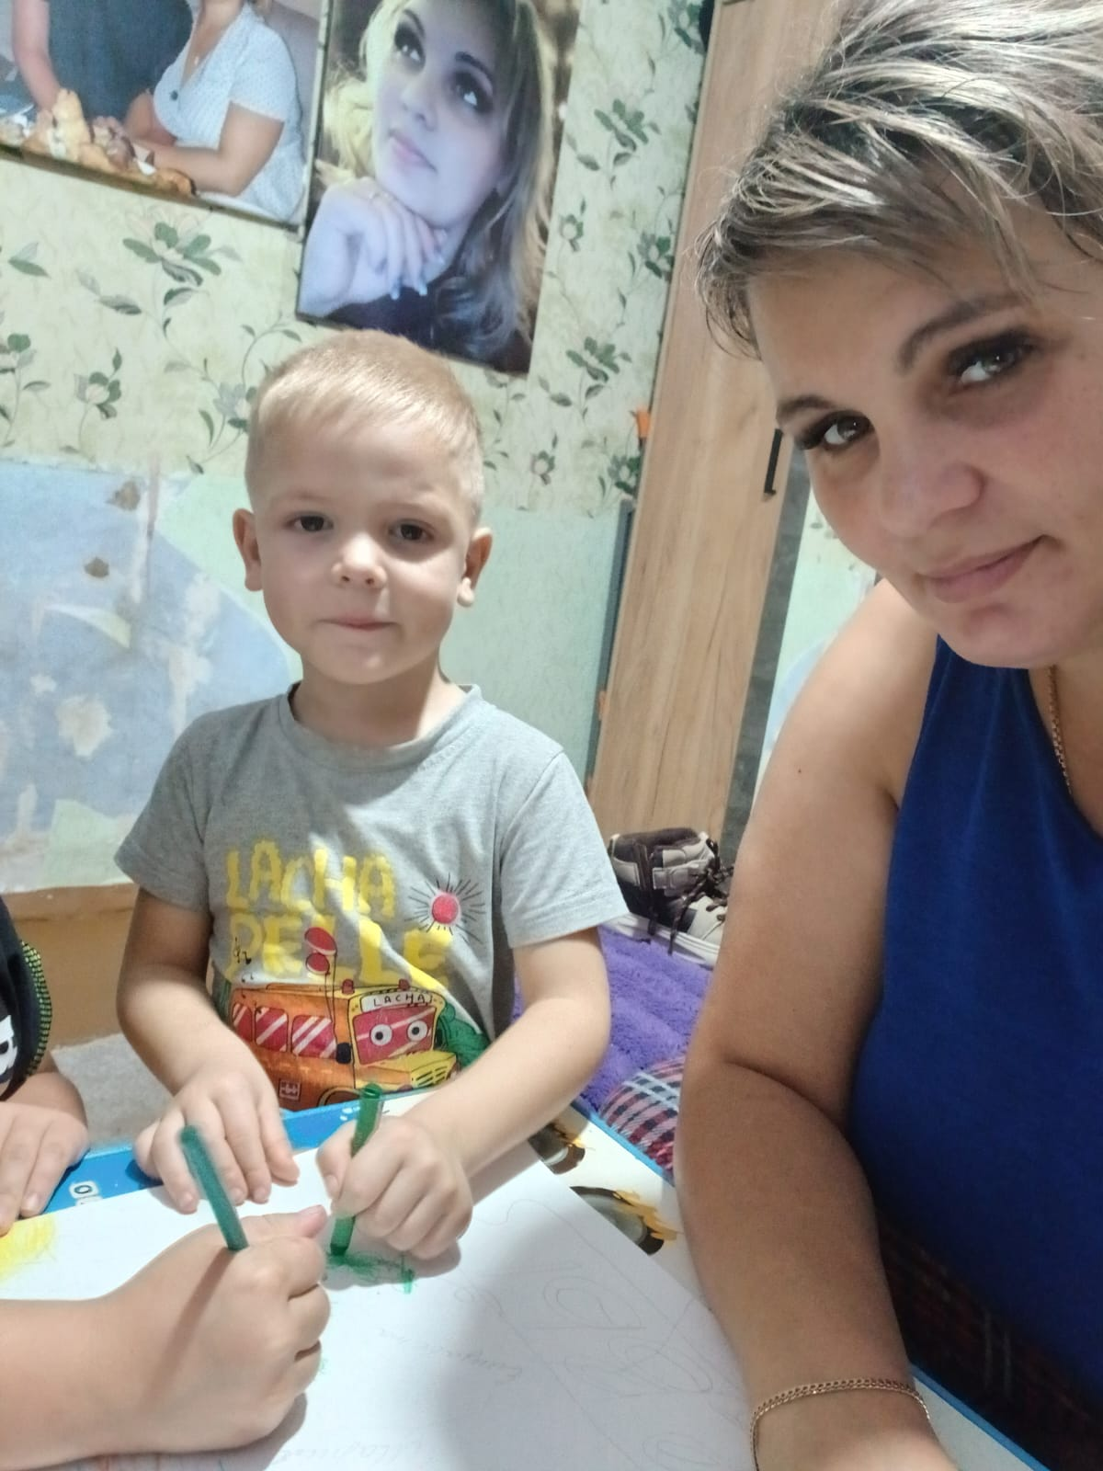
На рисунке изображено семейное древо, где каждый палец имеет свое значение, а целая рука это семья.

Slide 13
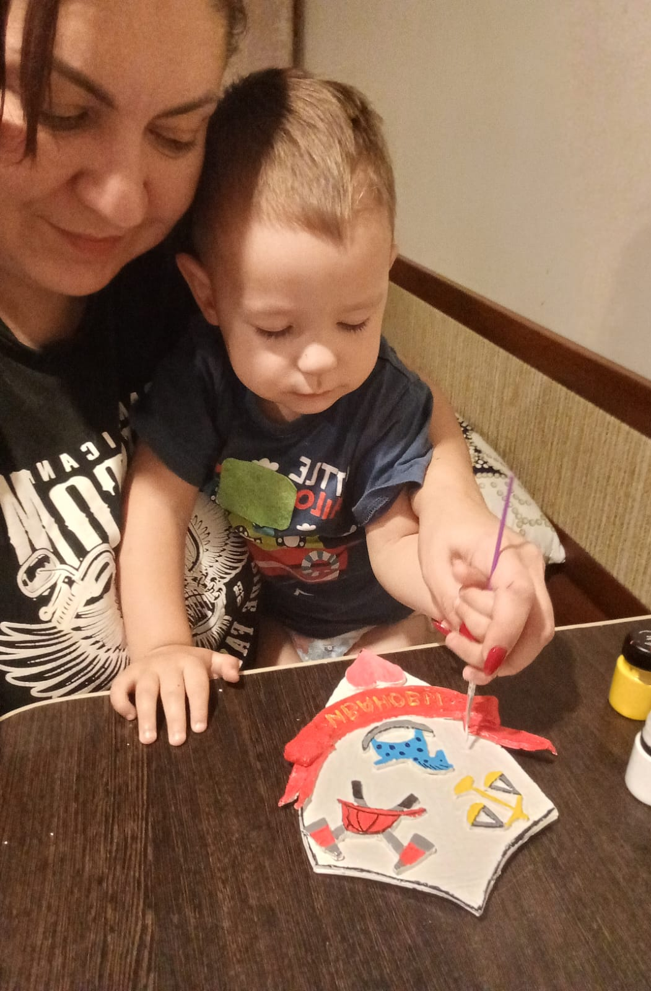
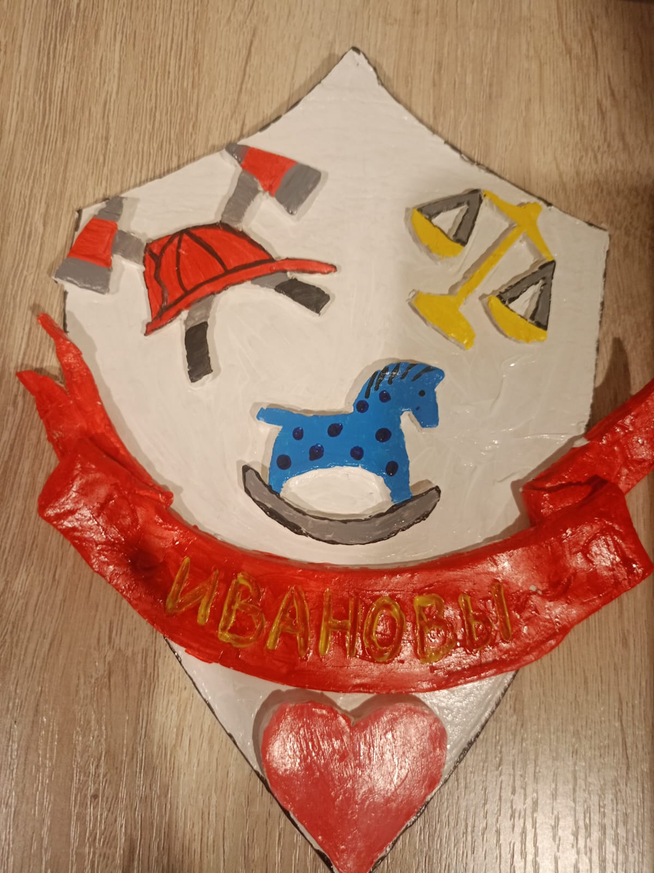
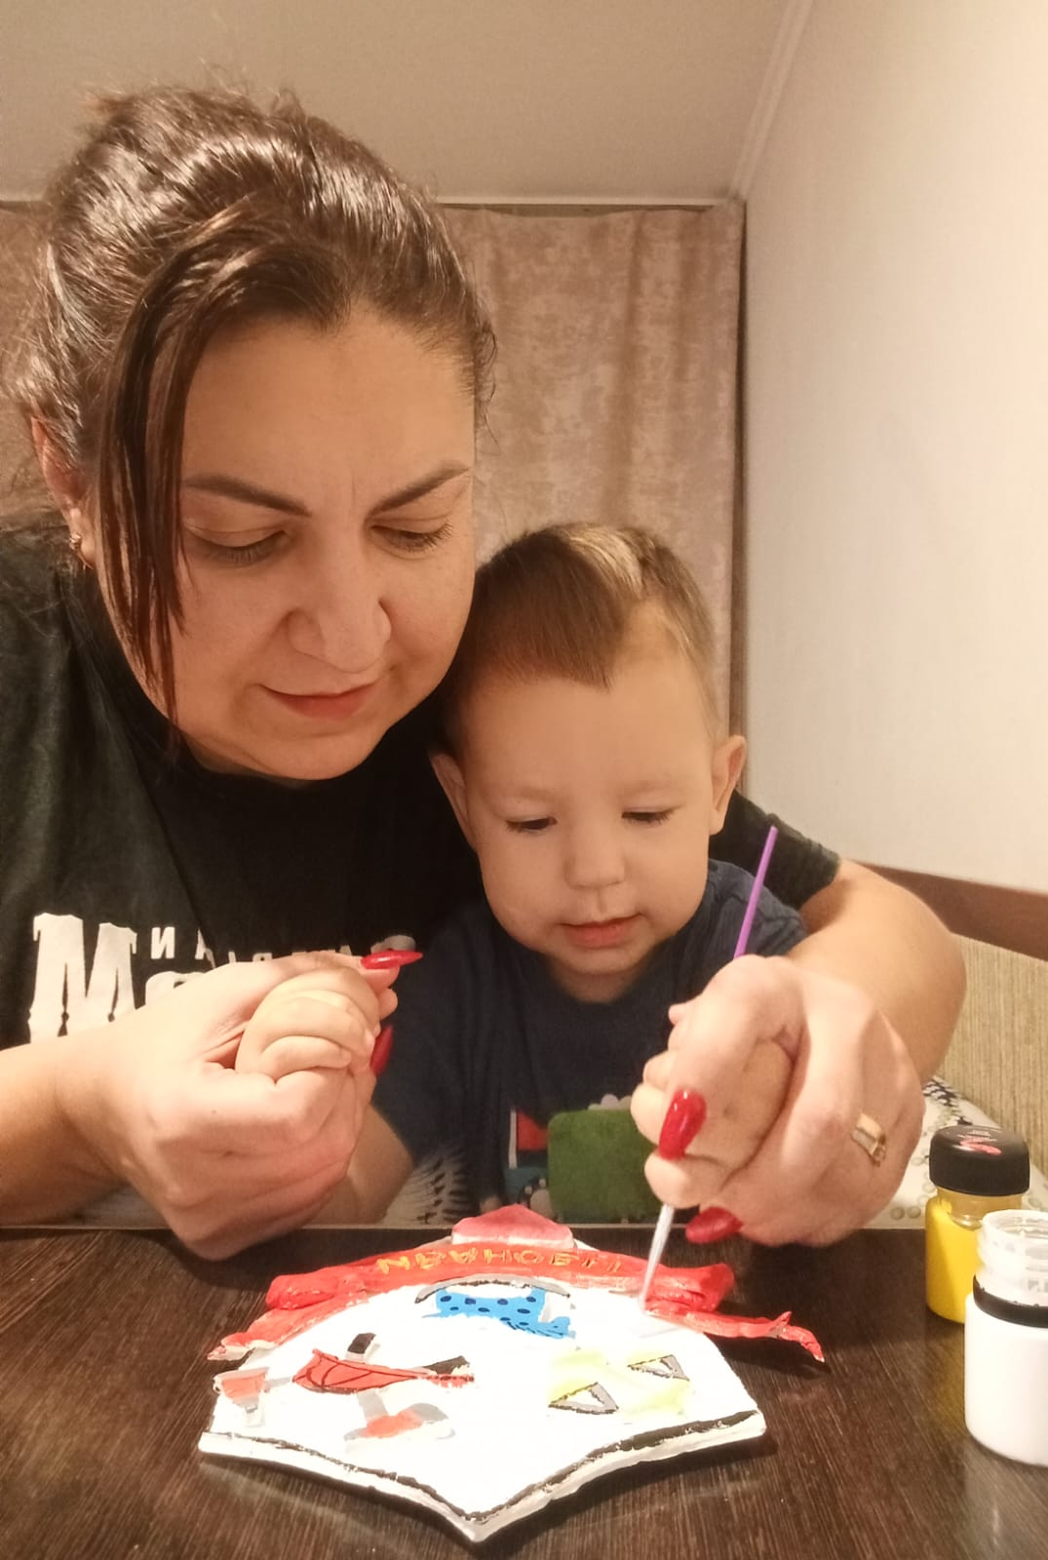
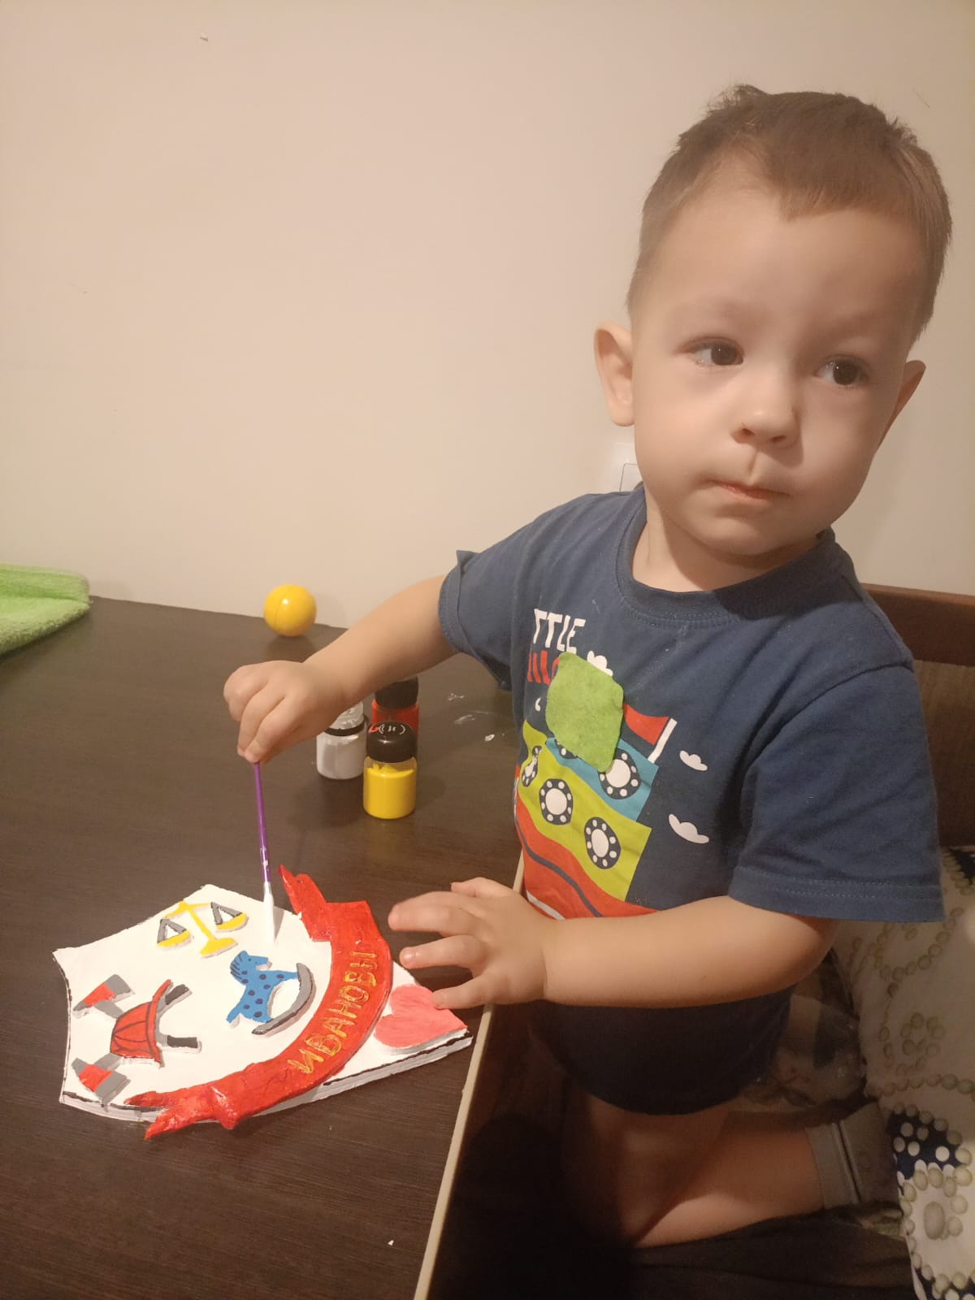
Основной цвет герба- белый- олицетворяет чистоту помыслов, доброту, душевность нашей семьи, на гербе изображены символы профессий родителей: пожарная каска с топорами-папа пожарный, весы правосудия- мама юрист, и самый милый символ это детская игрушка лошадка-качалка- самого младшего члена семьи, сыночка Максима Иванова. Сердце является символом любви в семье Ивановых.

Slide 14
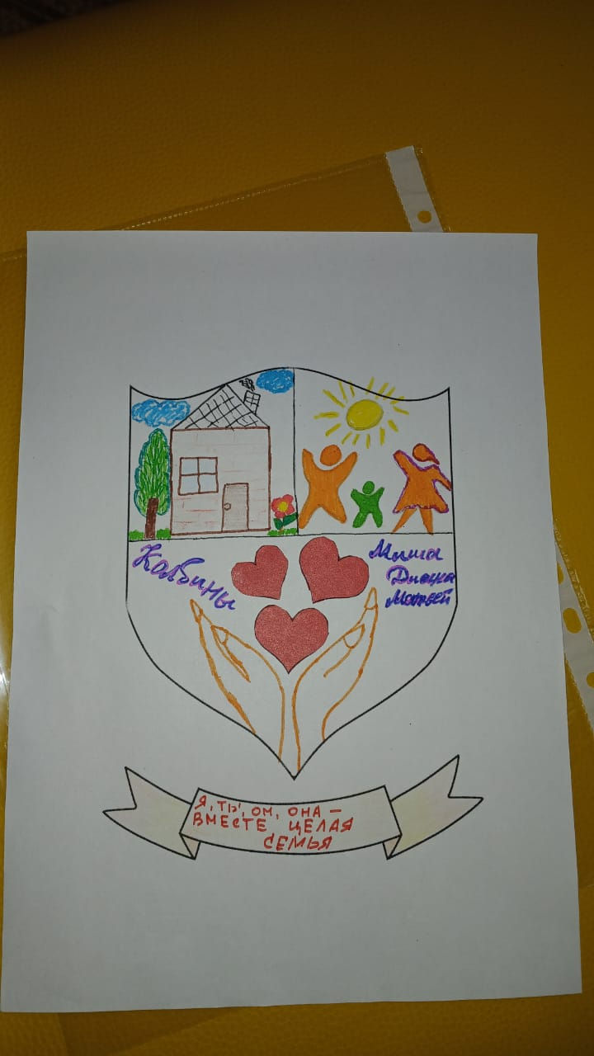
На гербе изображены дом –символ уюта, семейного очага. Человечки – символ взаимопонимания.
Руки и сердца – символ любви.
Семья – это самые близкие и любимые люди, которые способны подать руку помощи в сложных жизненных ситуациях.

Slide 15
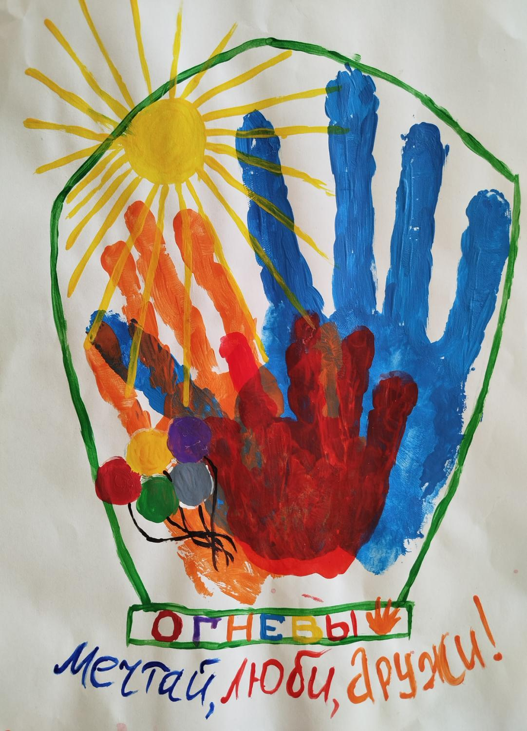
На гербе изображены наши руки.
Синий цвет обозначает папу, оранжевый -маму, а красный ребенка.
Солнце - источник жизни, света, богатства, процветания, величия и могущества.
Воздушные шары символизируют стремление к новым вершинам, готовность к переменам, широту кругозора.
Огонь символизирует свет, тепло, энергию, мудрость, а также очищение и защиту дома.

Slide 16
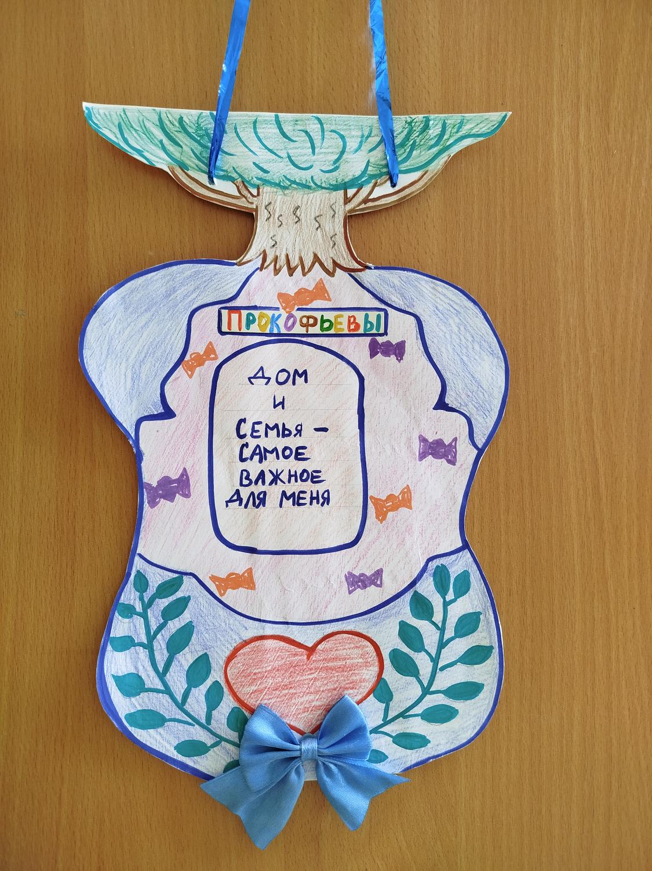
Дерево на вершине — это символ роста и связи поколений нашего рода.
Сердце и ветви внизу — означают, что наша семья наполнена любовью и гармонией.
Конфеты — символизируют радостные и сладкие моменты, которые мы проживаем вместе.
Голубой бант — это символ единства, который связывает нас в крепкий и красивый союз.
Зеленый (дерево и ветви) цвет символизирует «родовое древо», процветание и преемственность поколений. Это фундамент, на котором все держится.
Голубой (фон и бант): Ассоциируется с миром, спокойствием и «ясным небом» над головой. В центре и на банте создает ощущение чистоты и доверия, которые царят в доме.
Розовый (сердце): Традиционный цвет нежности, доброты и безусловной любви.
Белый (основа): Служит символом открытости и искренности. На белом фоне все остальные детали выглядят более яркими и значимыми.
Разноцветные конфеты (фиолетовый, оранжевый): Вносят элемент радости, игры и детского счастья.
Семья — это не только серьезно, но и весело, сладко и ярко.

Slide 17
Спасибо за внимание!

